Slide 1
«Взялся за математику, не пищи, легкой жизни не ищи!»
Команда «Магистры»
МБДОУ ДСОВ № 34 с. Вольно- Надеждинское Надеждинского района

Slide 2
Смекай, угадывай, считай, наши игры покупай и талант свой развивай.

Slide 3
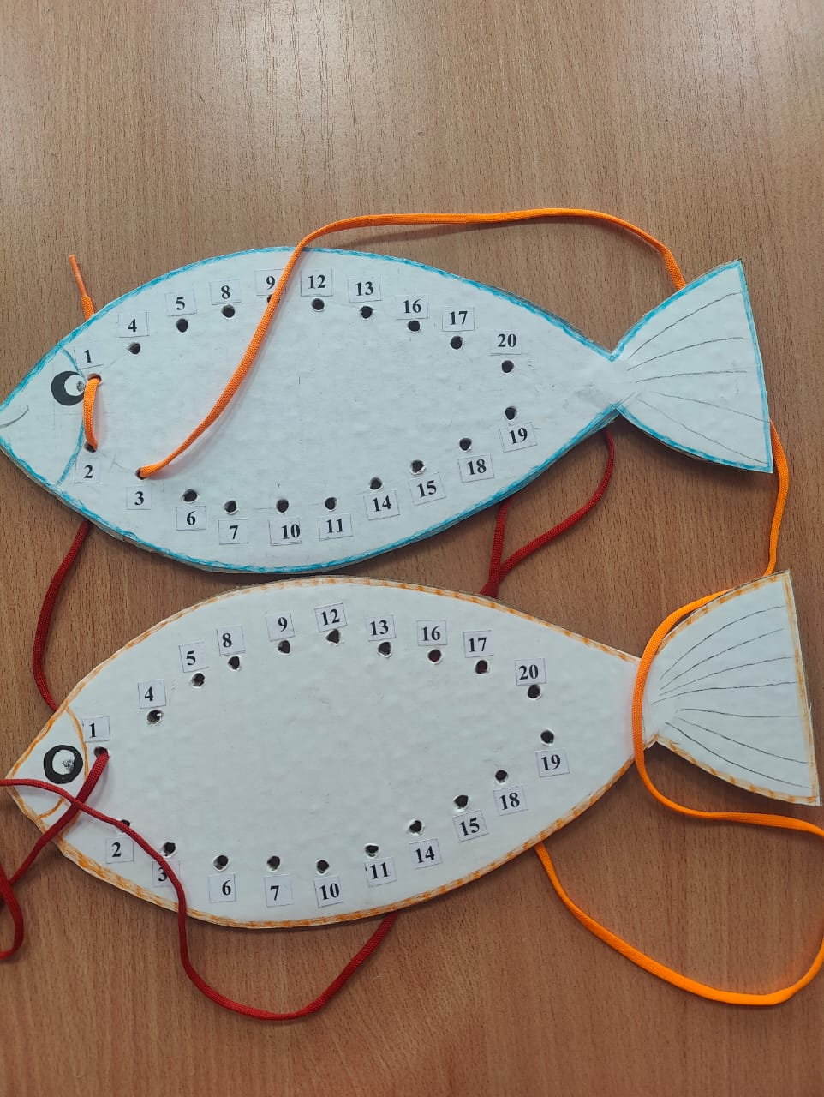
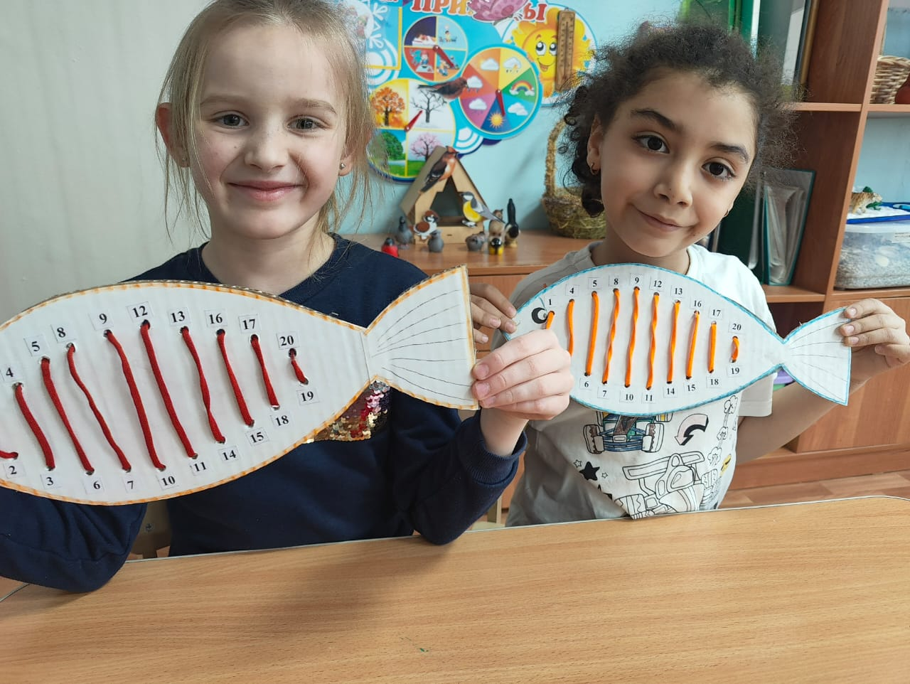
Игра «Числовая рыбка»

Slide 4
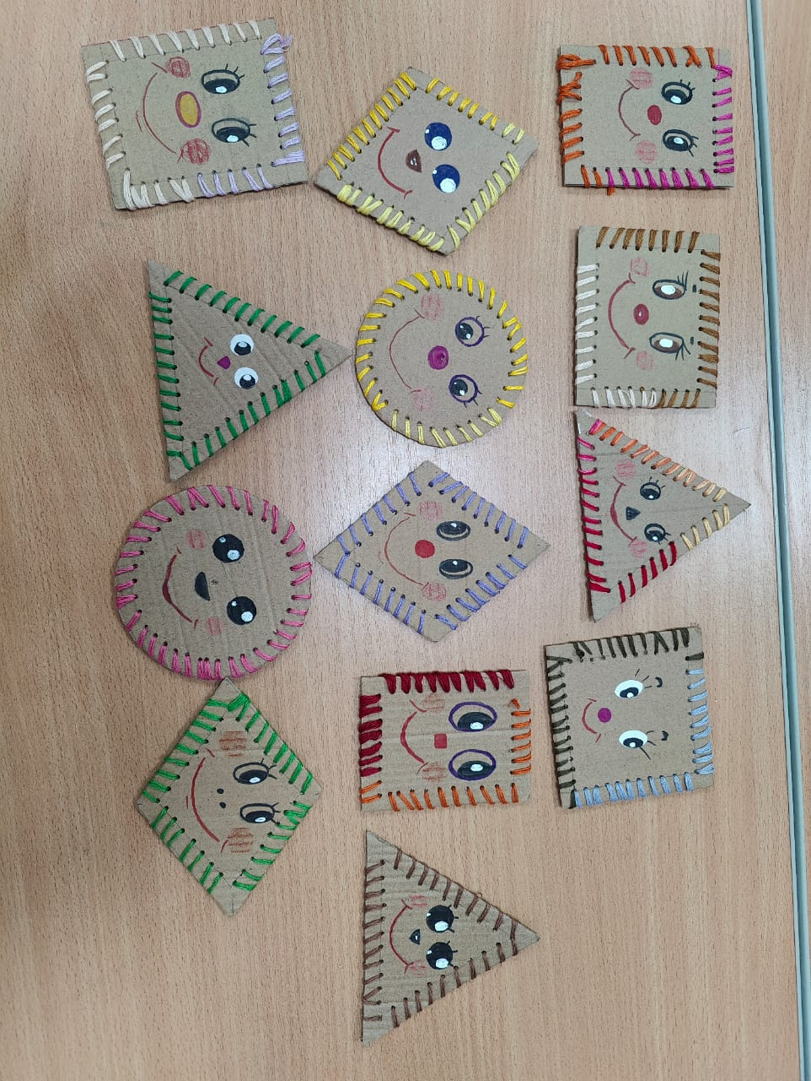
Игра « геометрический театр»

Slide 5
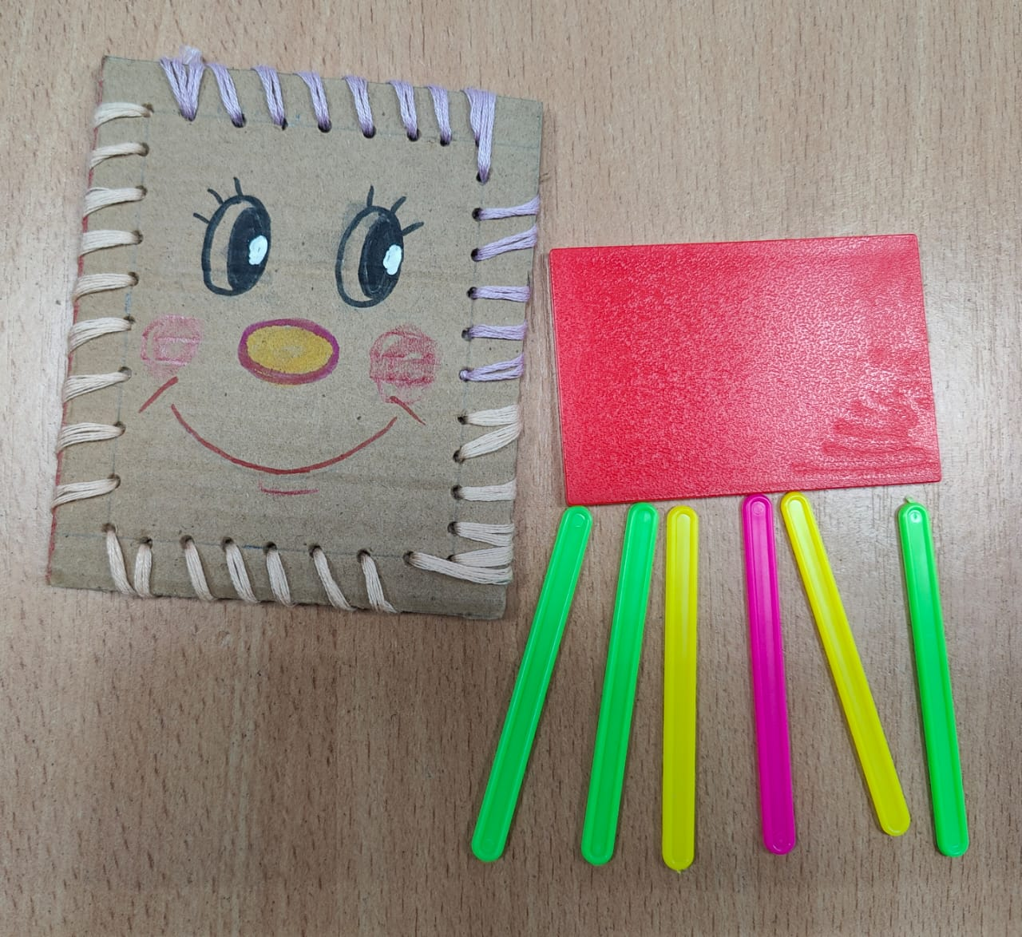
Сами шили, сами поиграли.

Slide 6
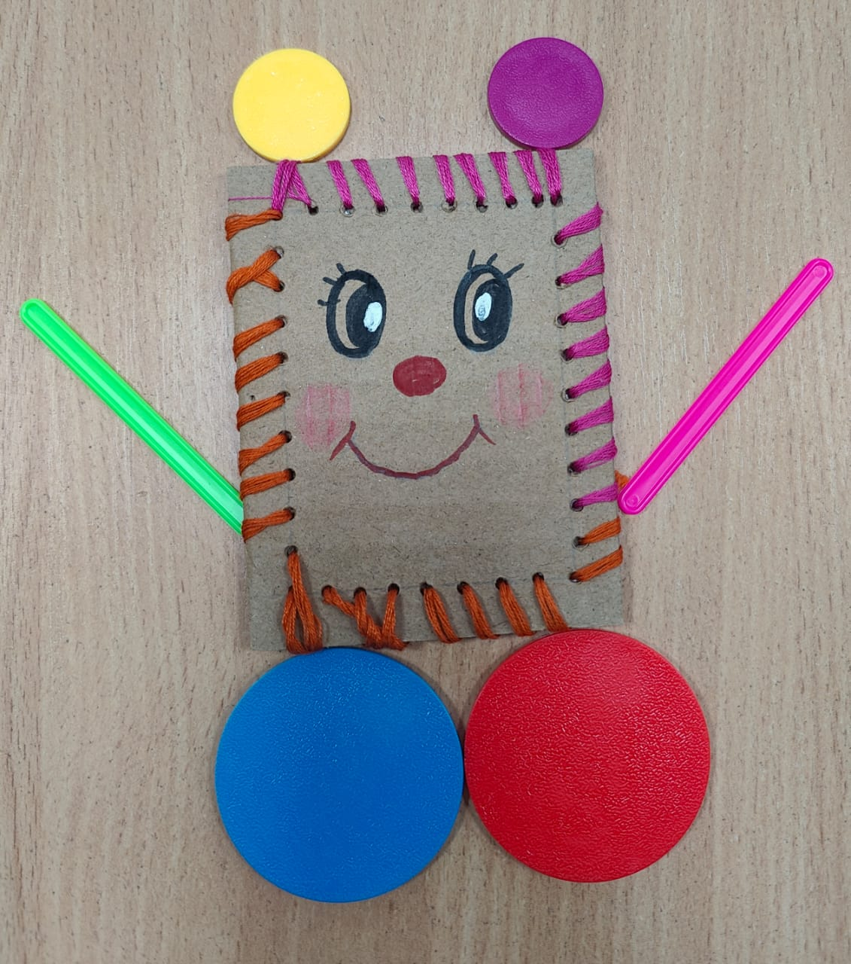
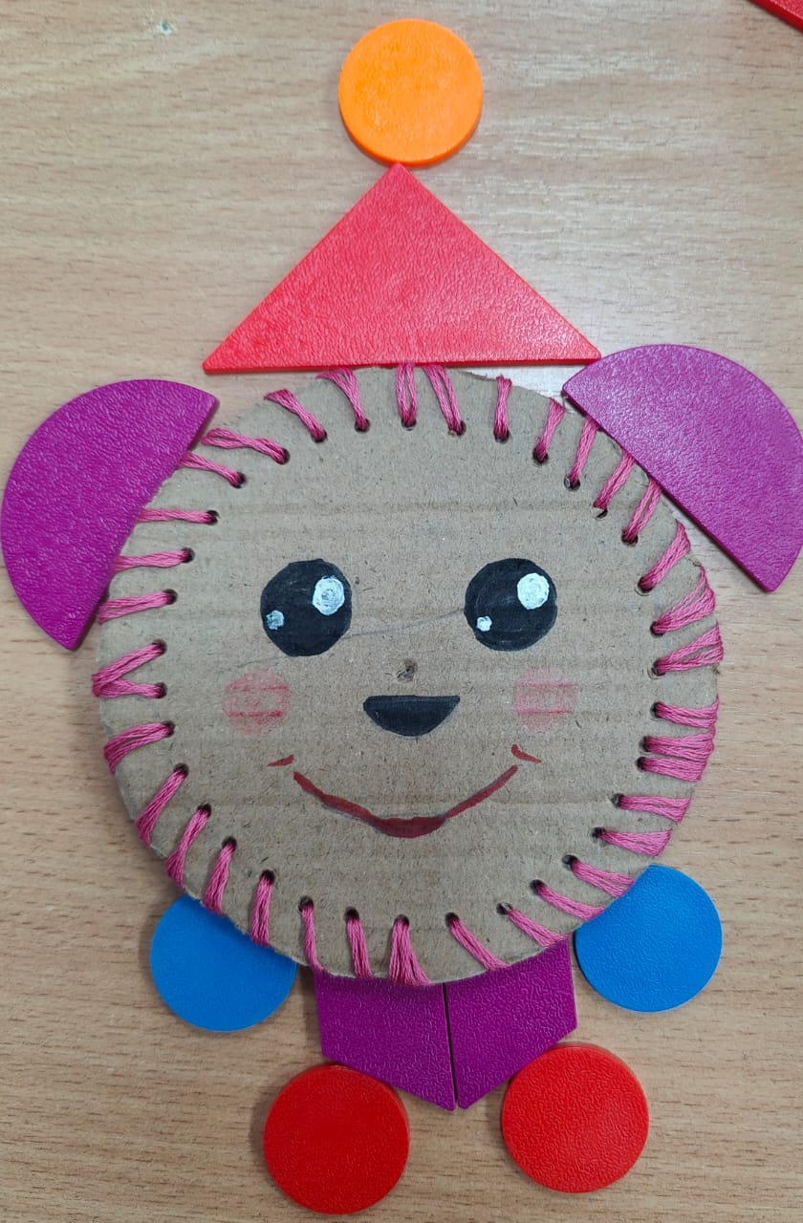
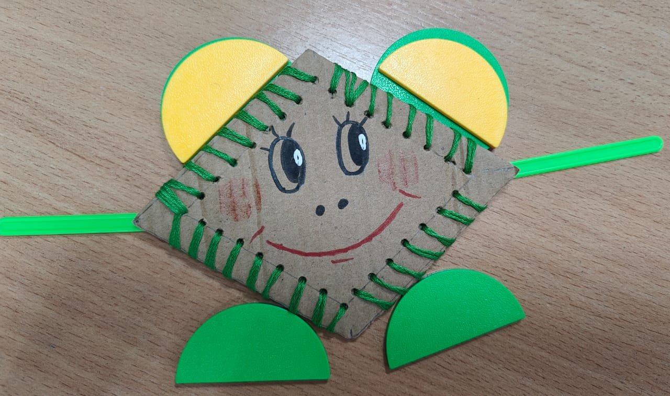

Slide 7
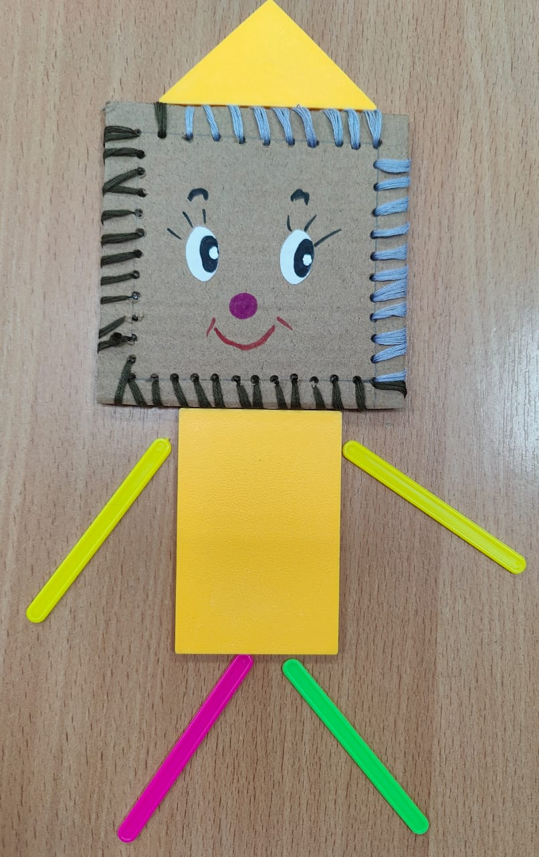
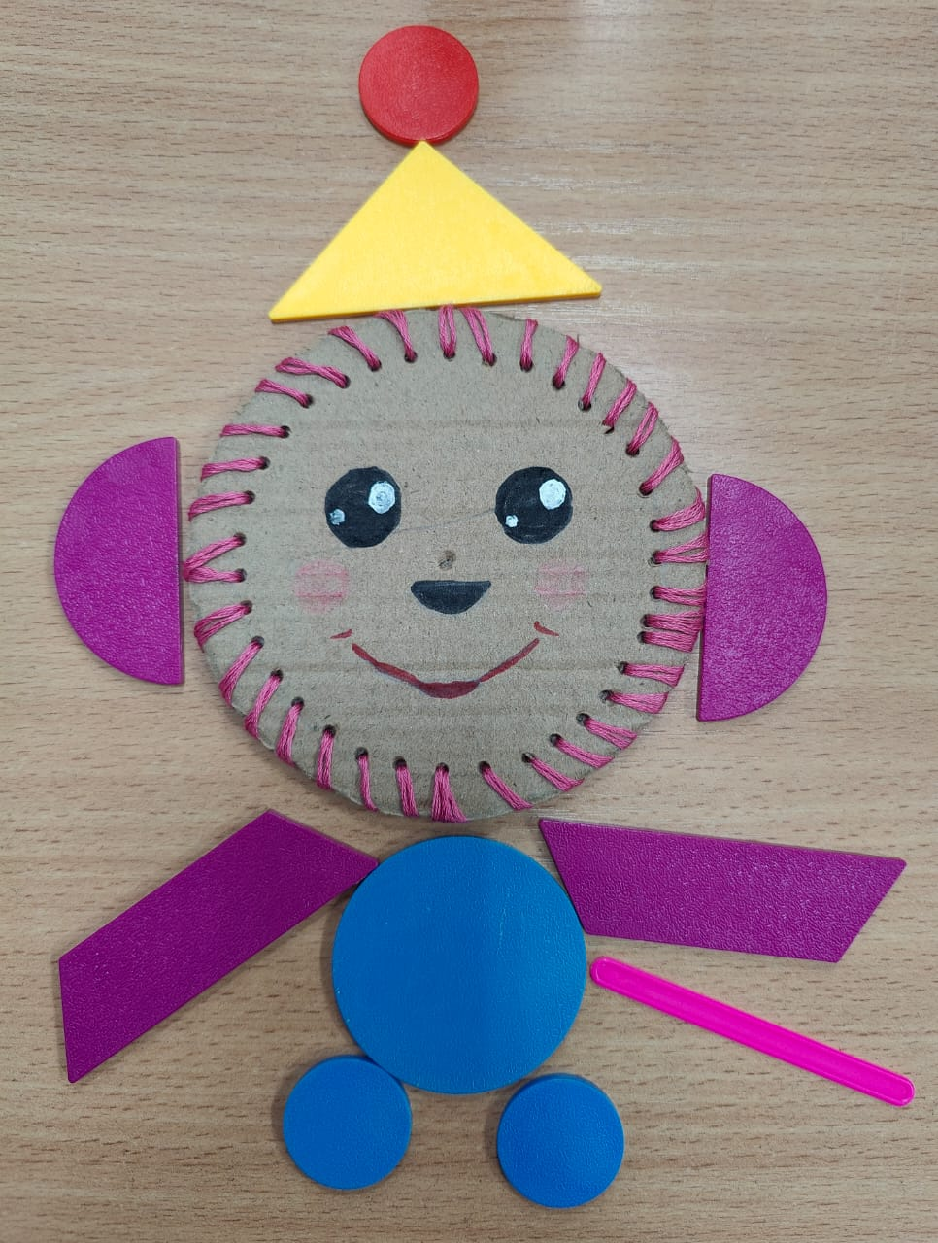
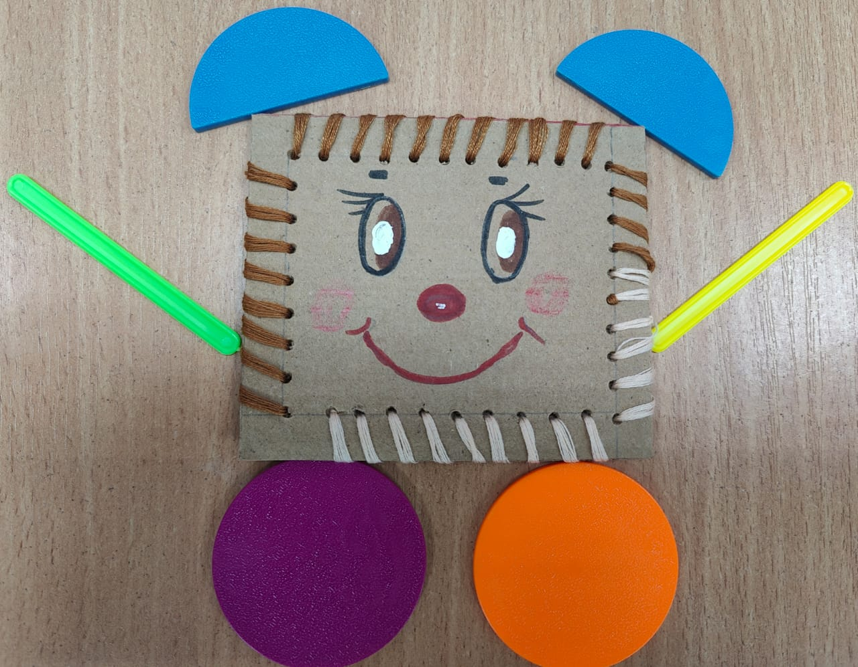

Slide 8
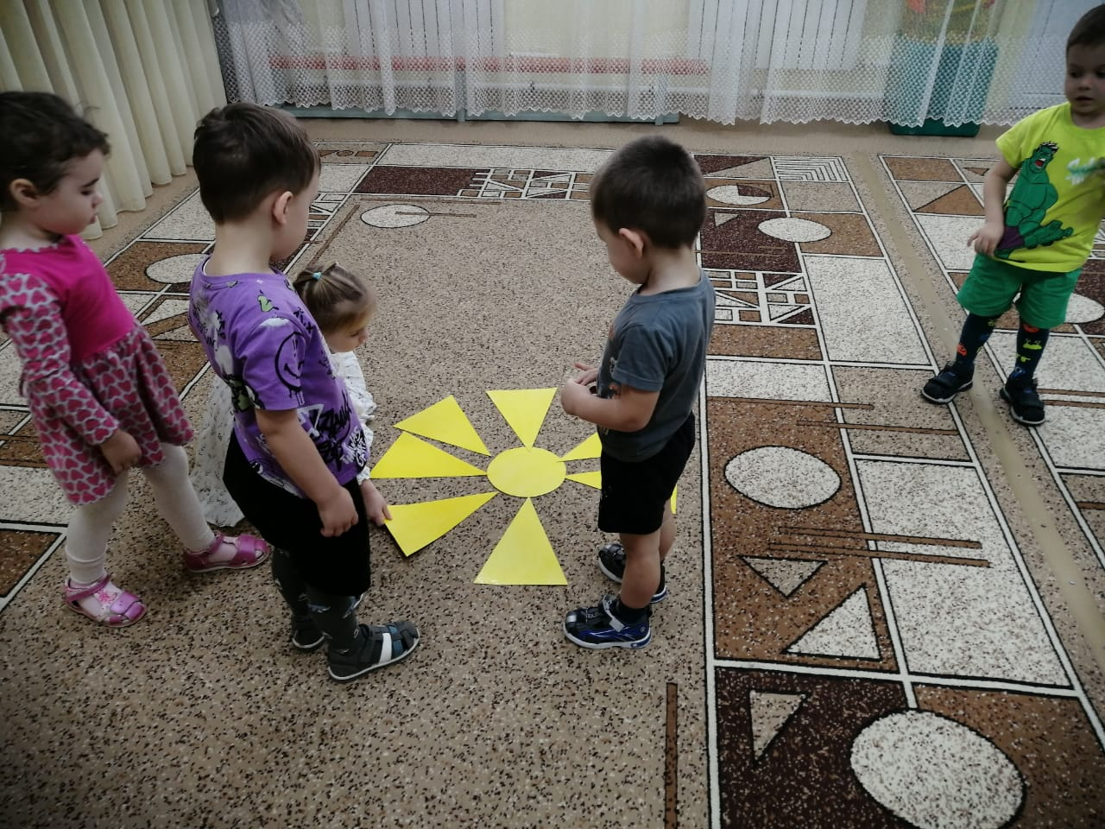
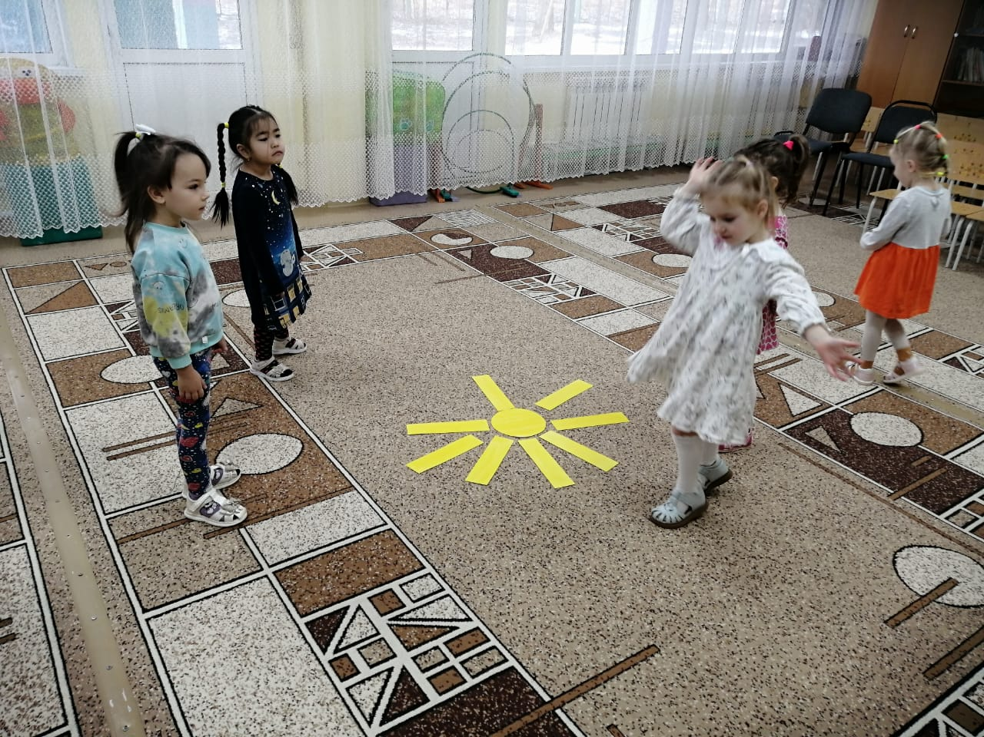
Игра «Собери солнышко»

Slide 9
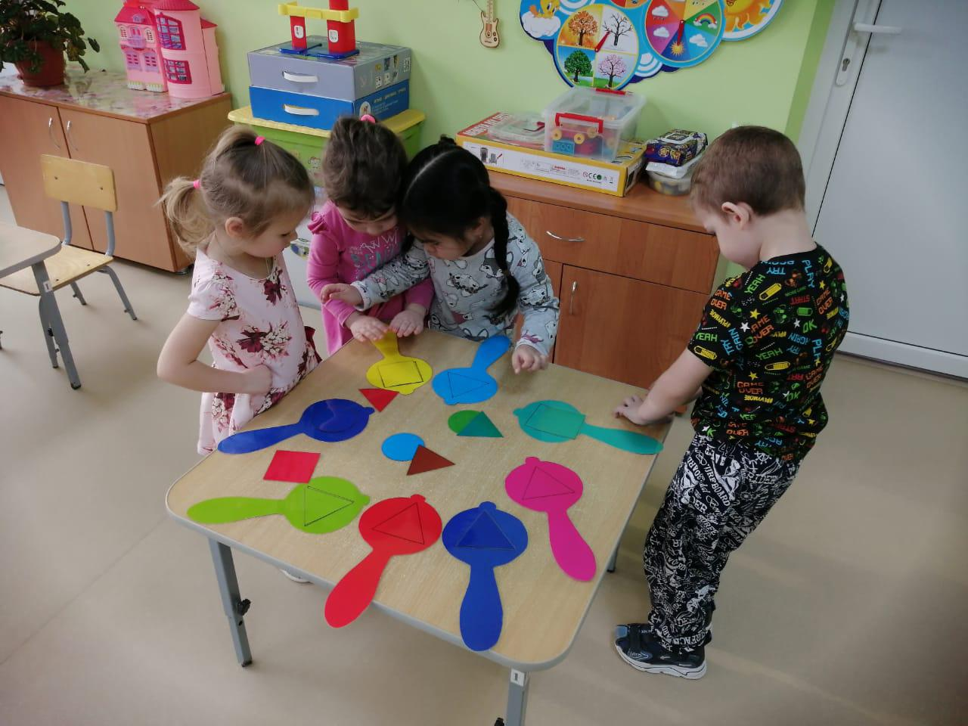
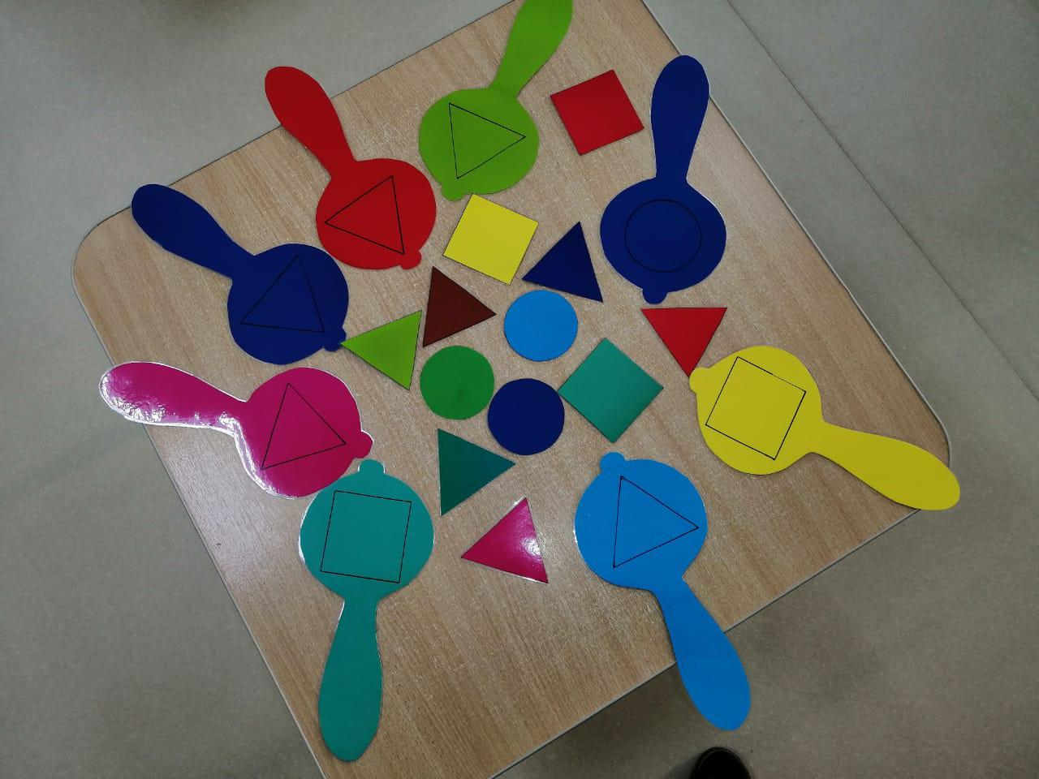
Игра «Геометрические погремушки»

Slide 10
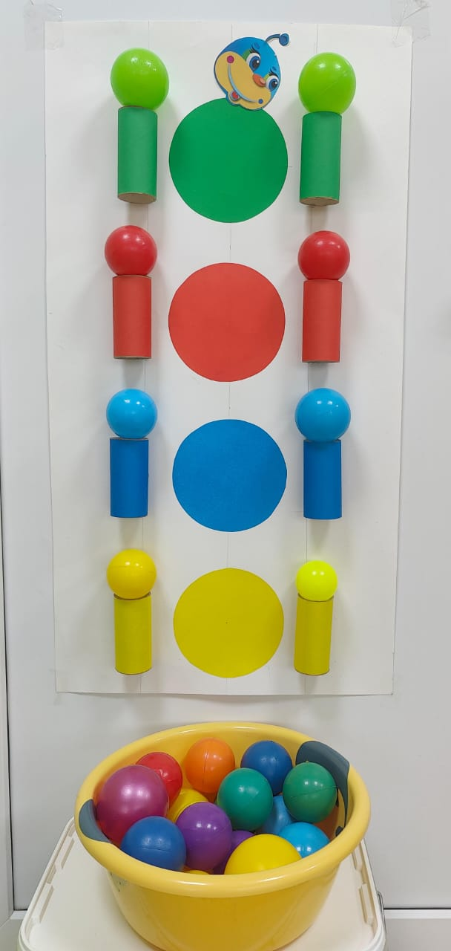
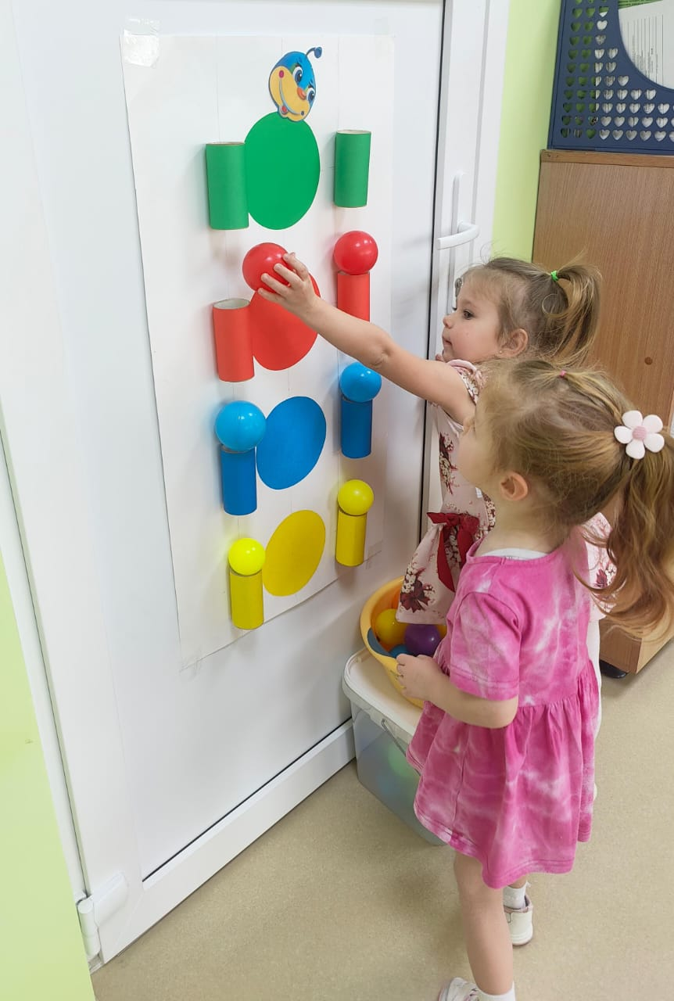

Slide 11
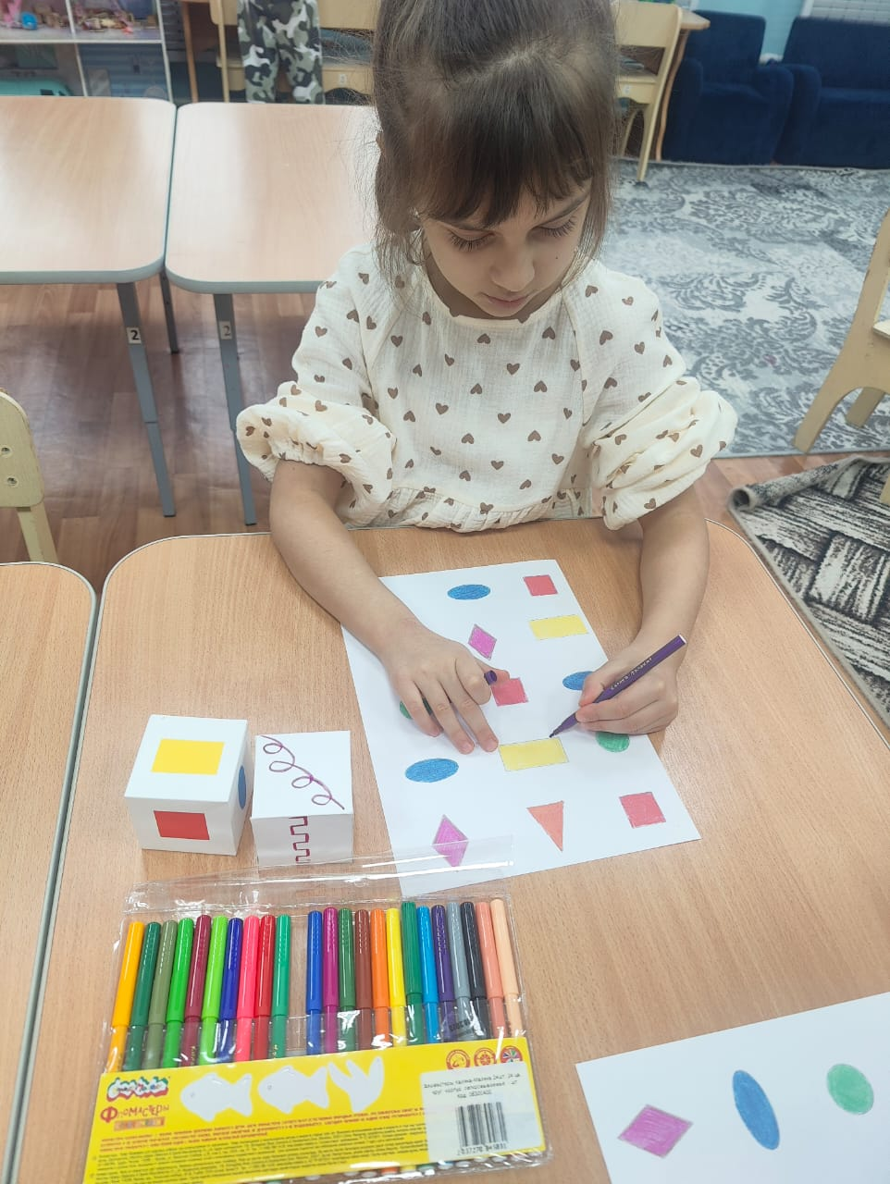
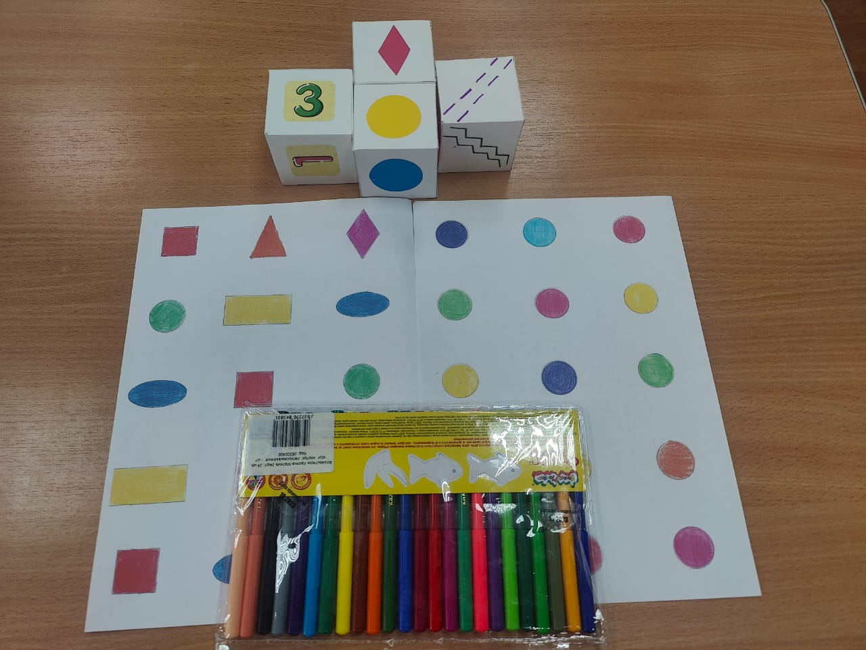
Игра « Логические кубики»

Slide 12
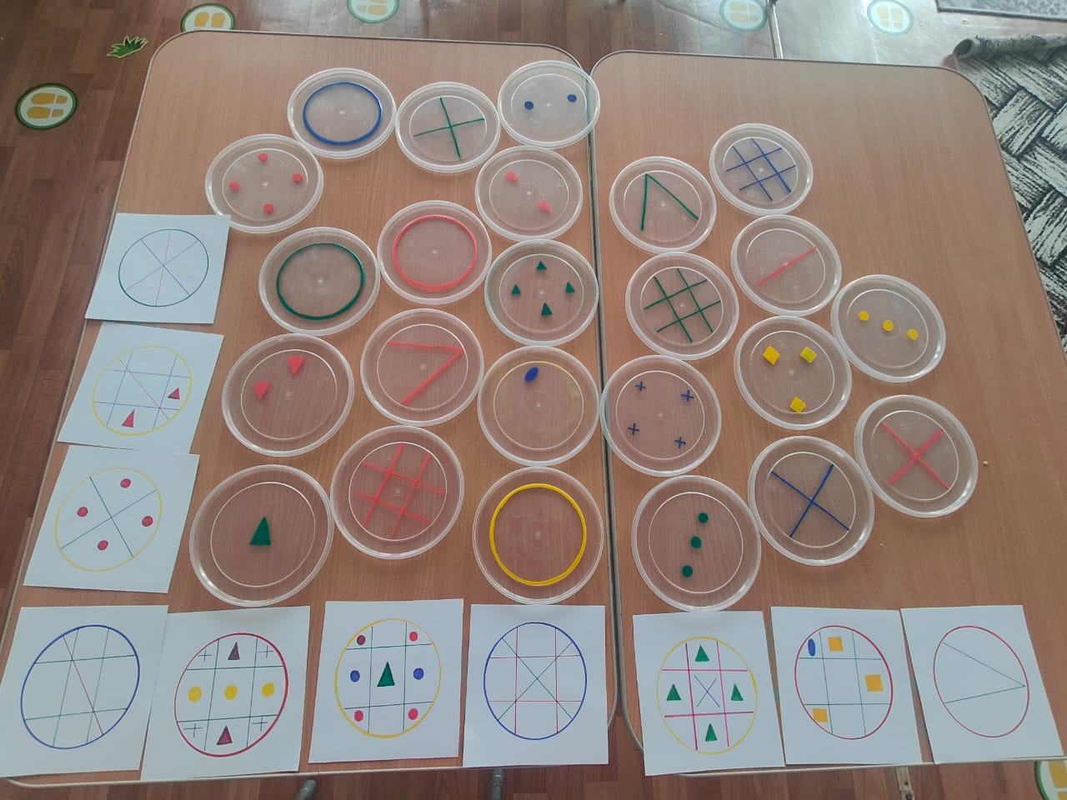
« Логические крышечки»

Slide 13
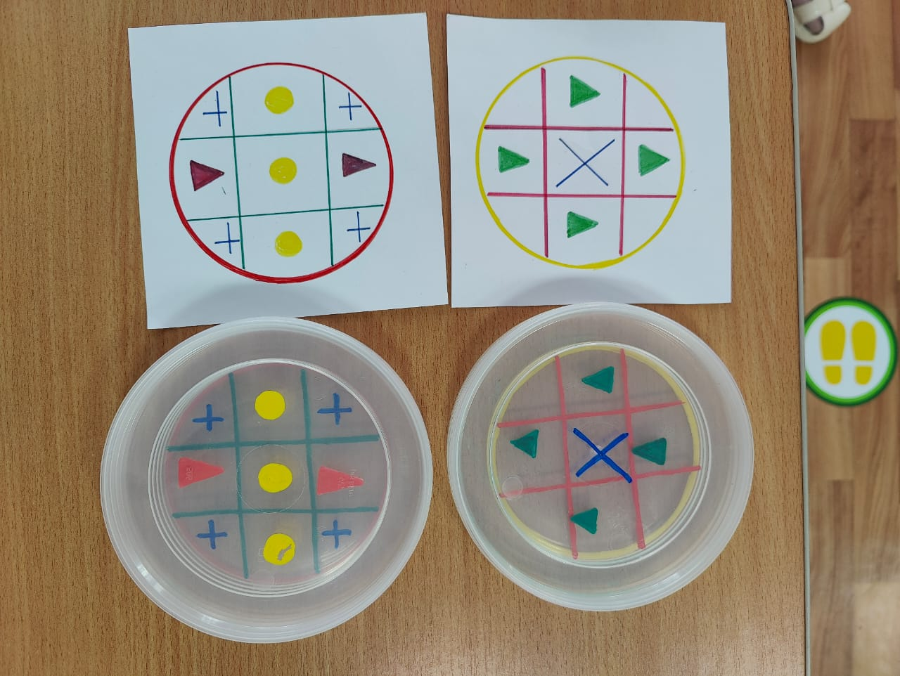
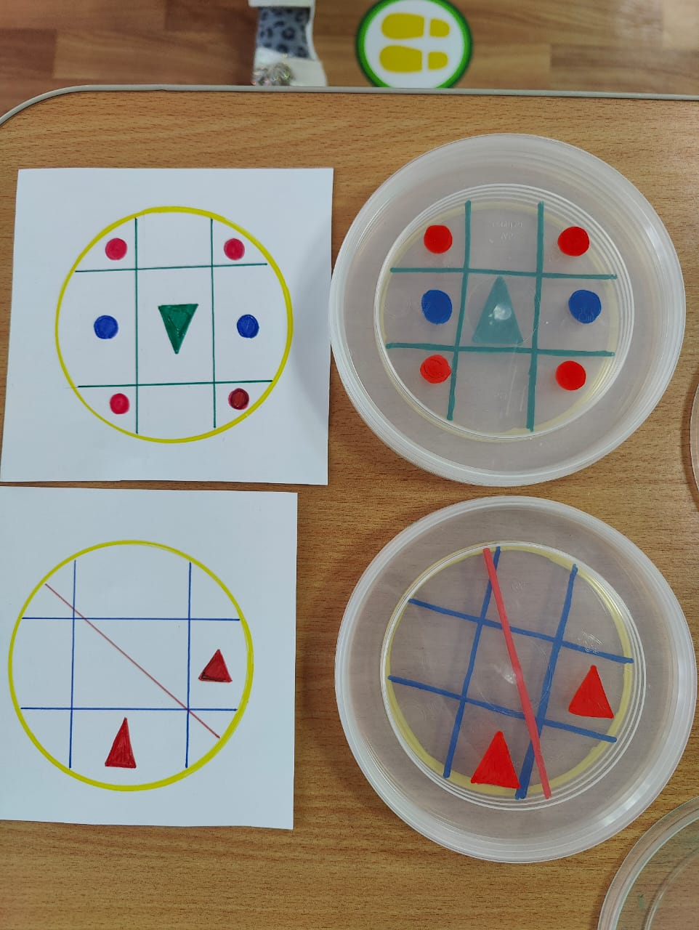

Slide 14
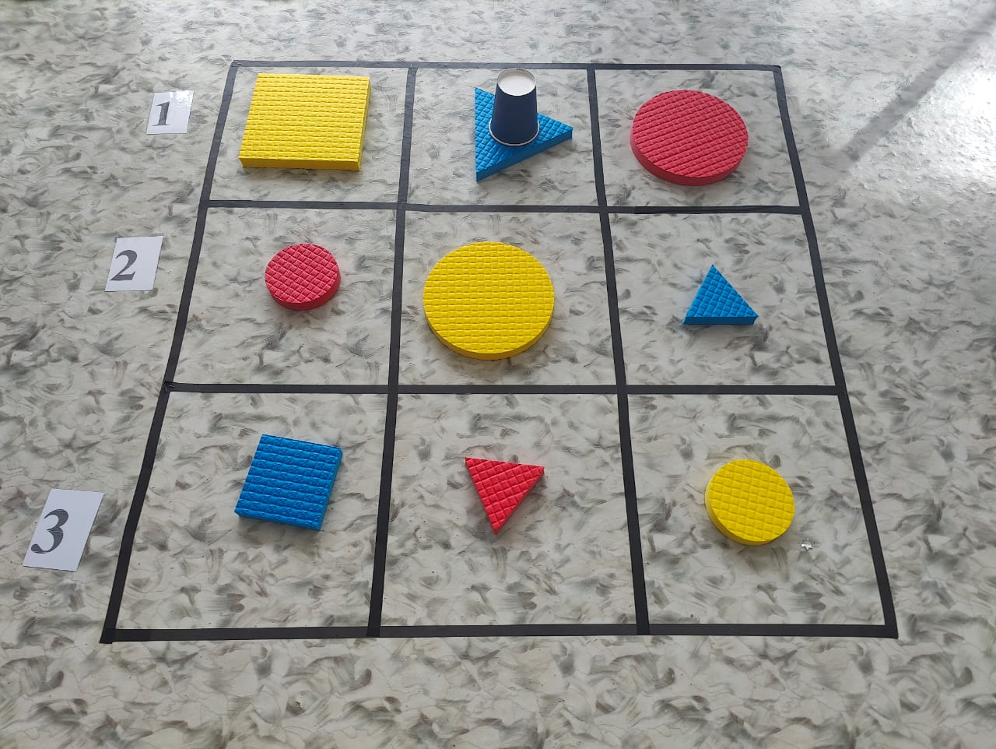
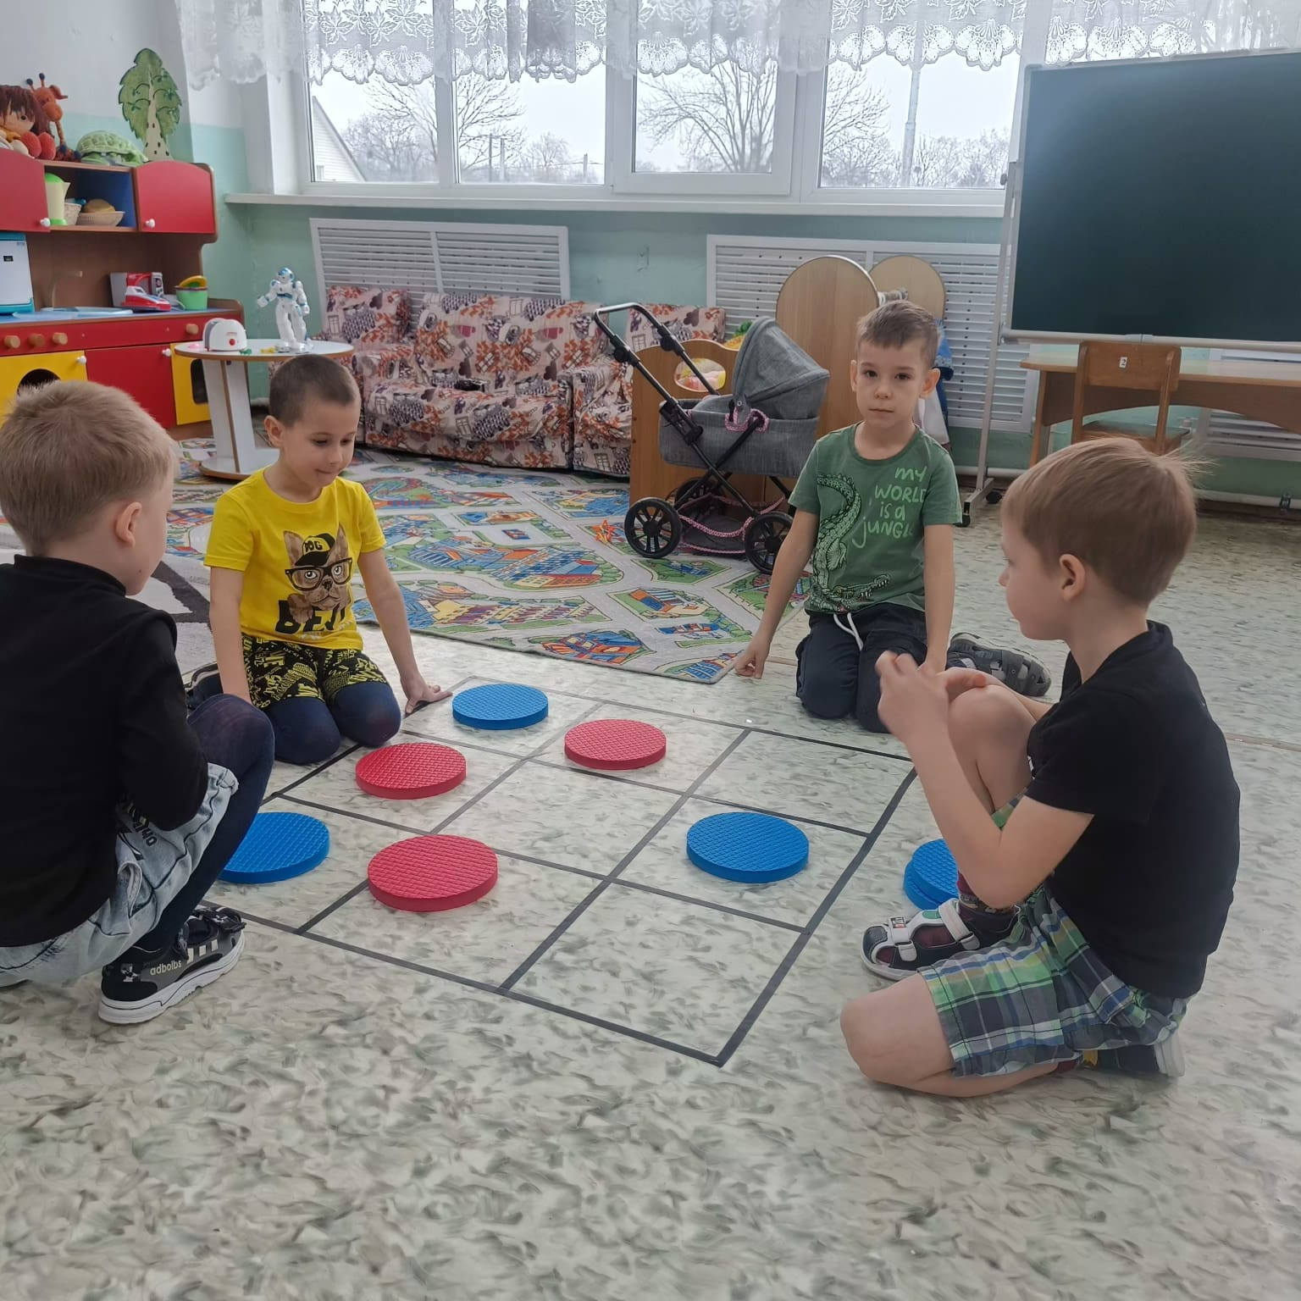
«Говорящий пол»

Slide 15
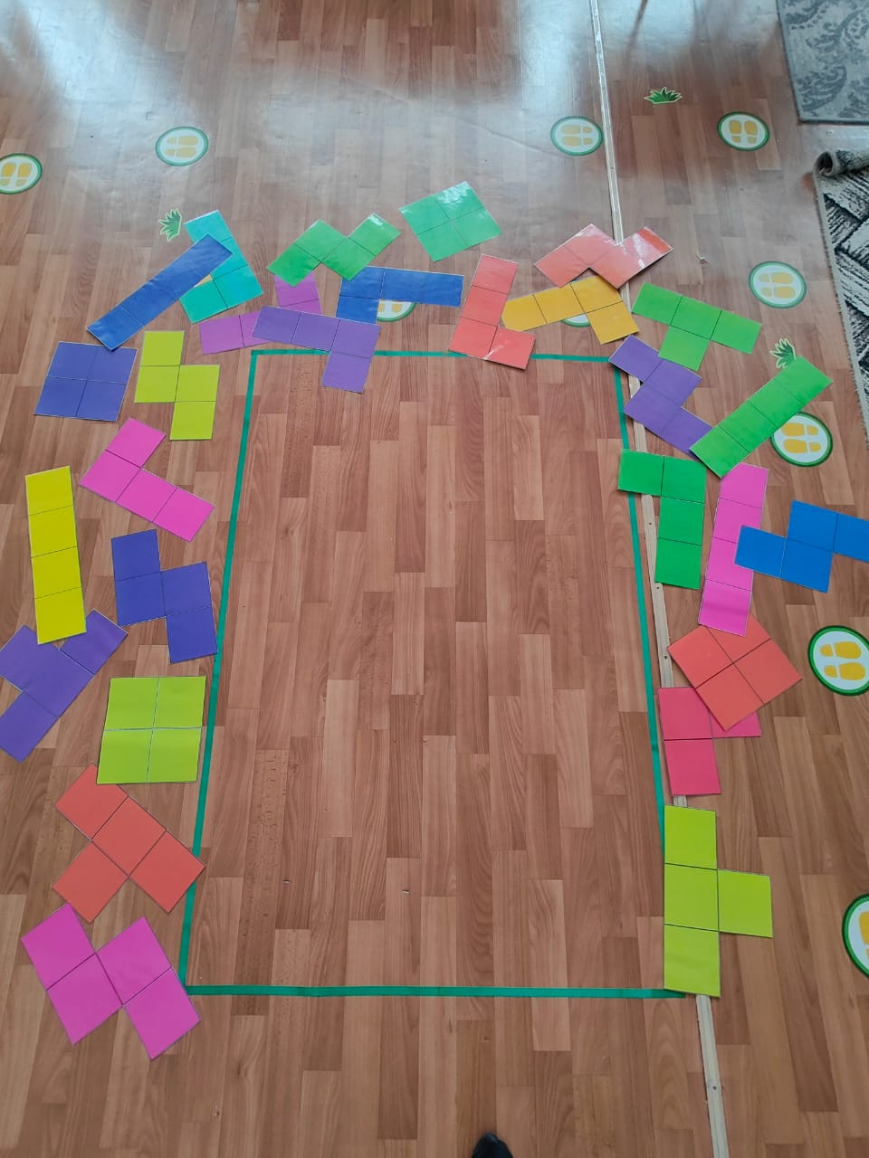
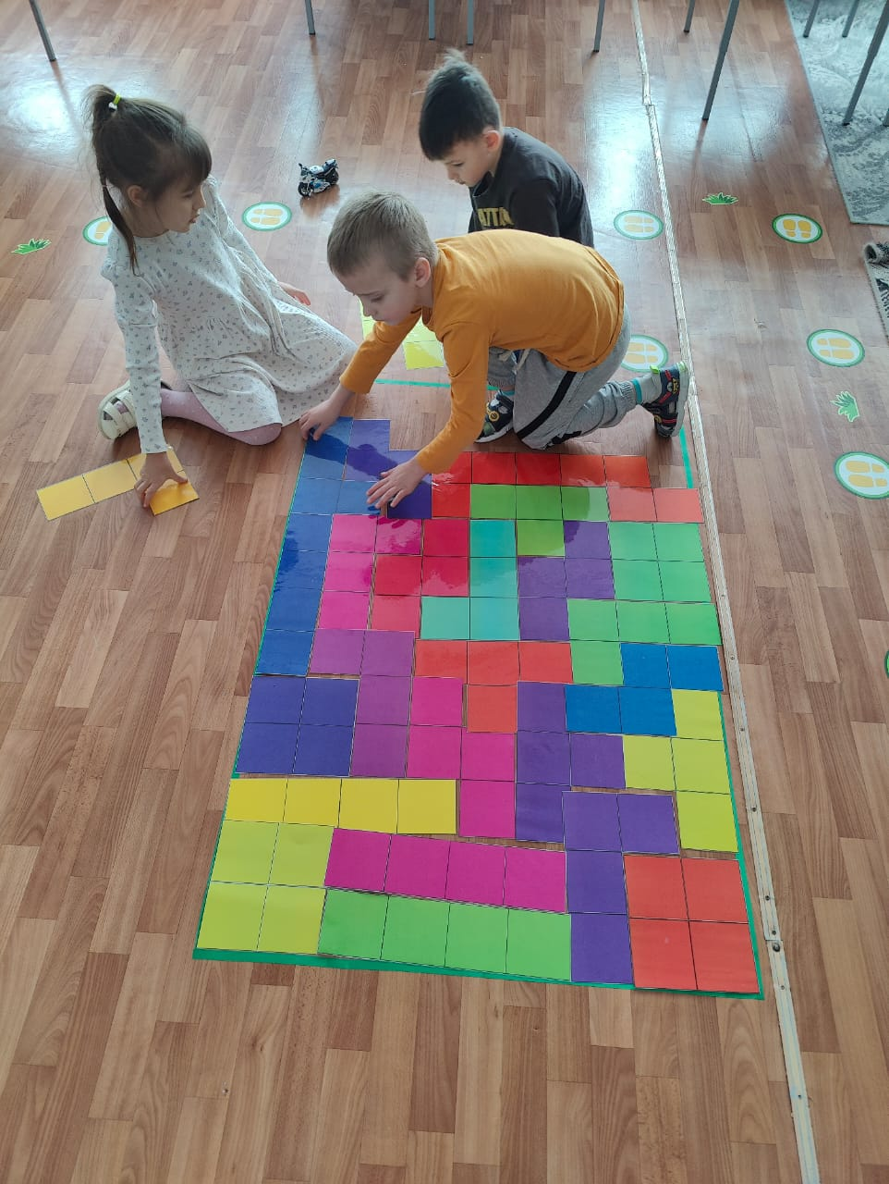

Slide 16
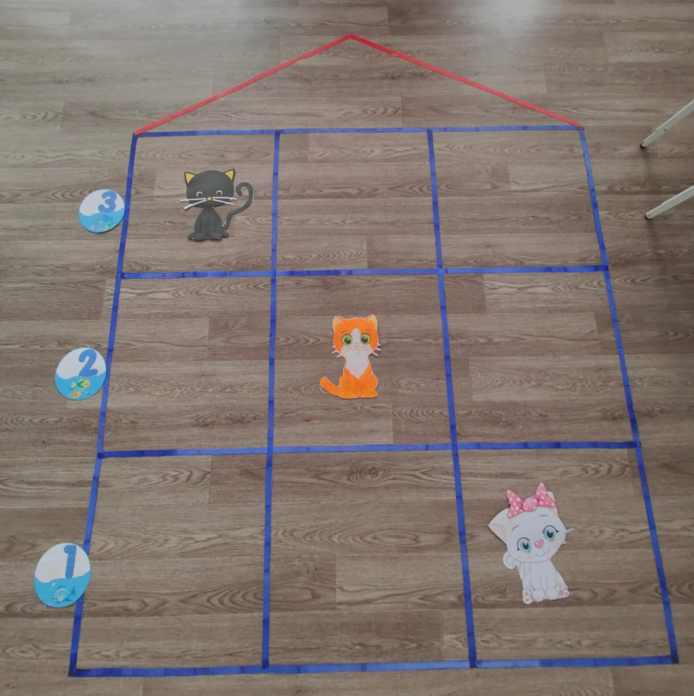
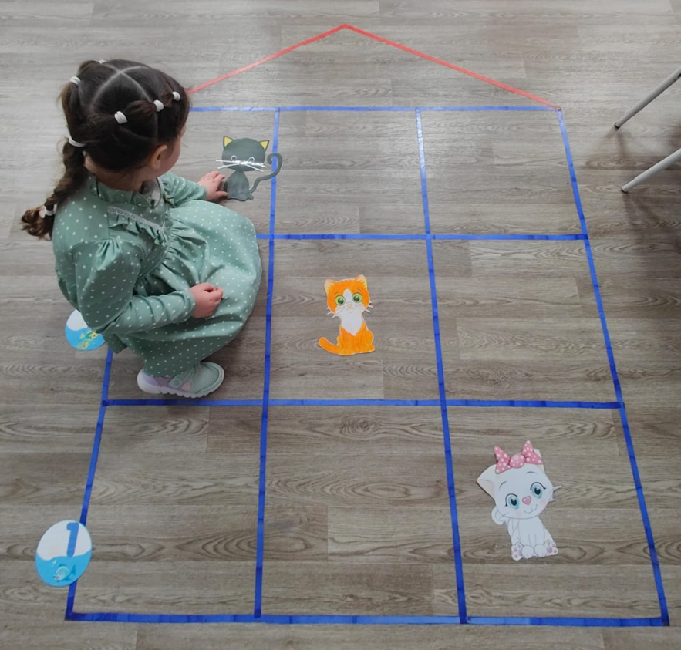
Задачка «Котята»
В 3-х этажном доме жили 3 котенка.
Белый, черный, рыжий.
Котята с 1и 2 этажей не были черными ( что это значит?) Белый котенок жил не на первом этаже. Какой котенок жил на 1 этаже?

Slide 17
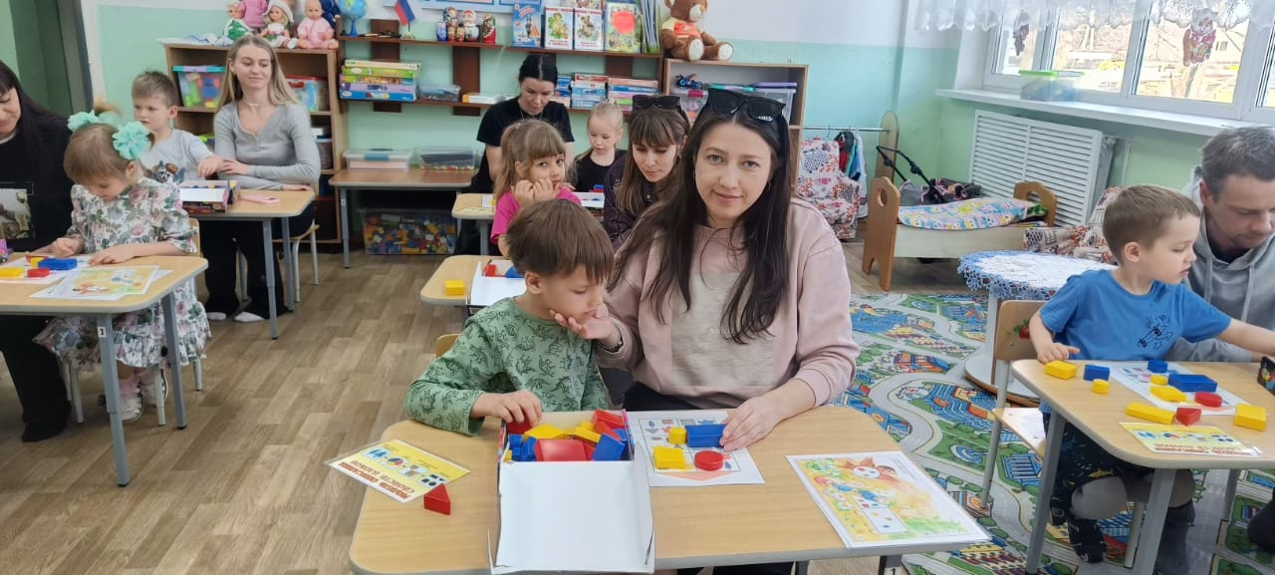
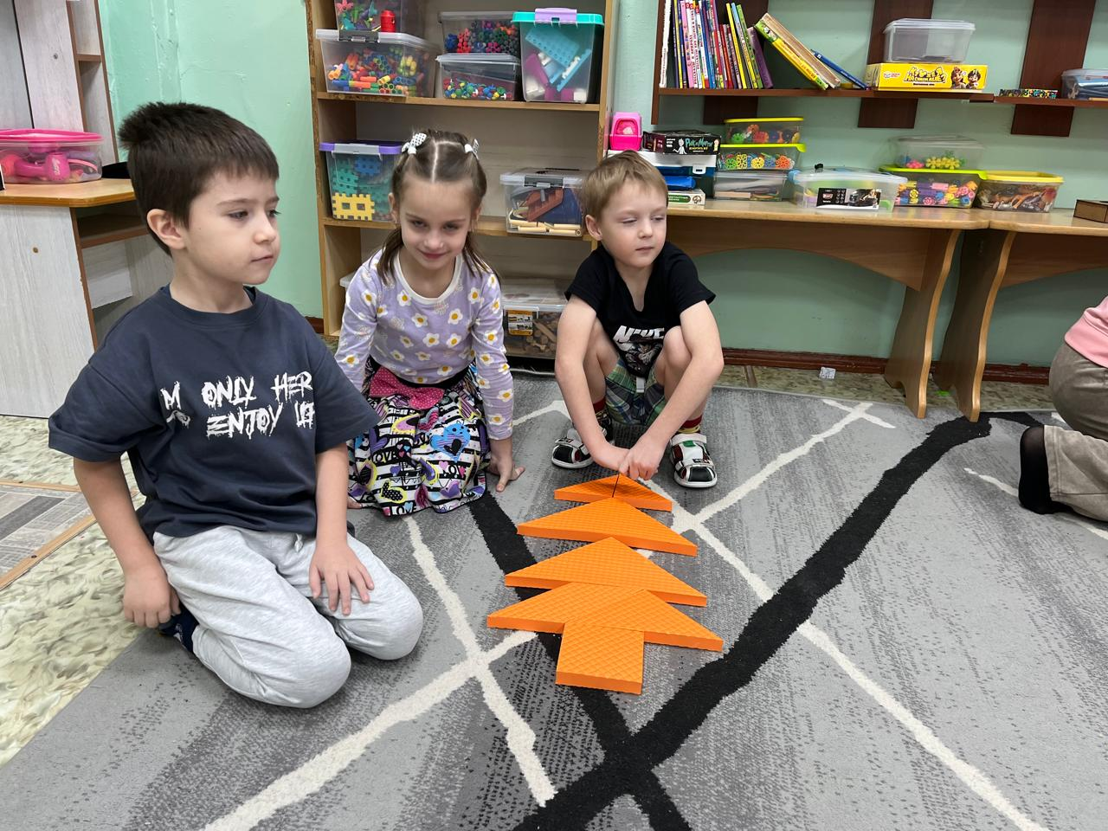
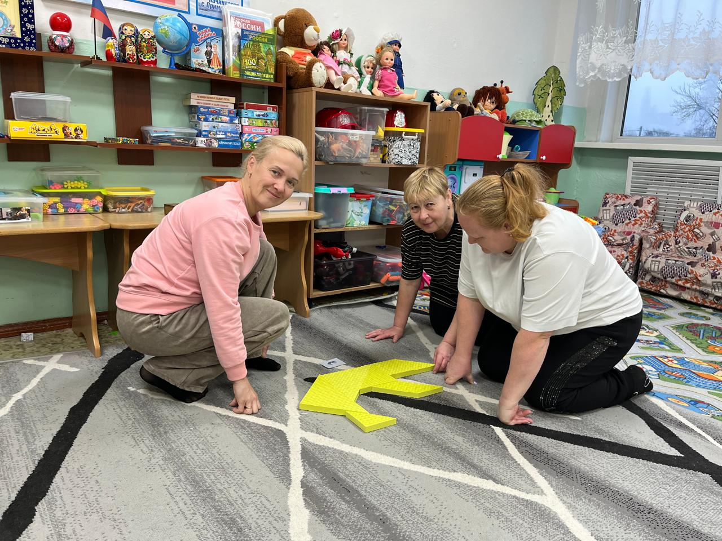

Slide 18
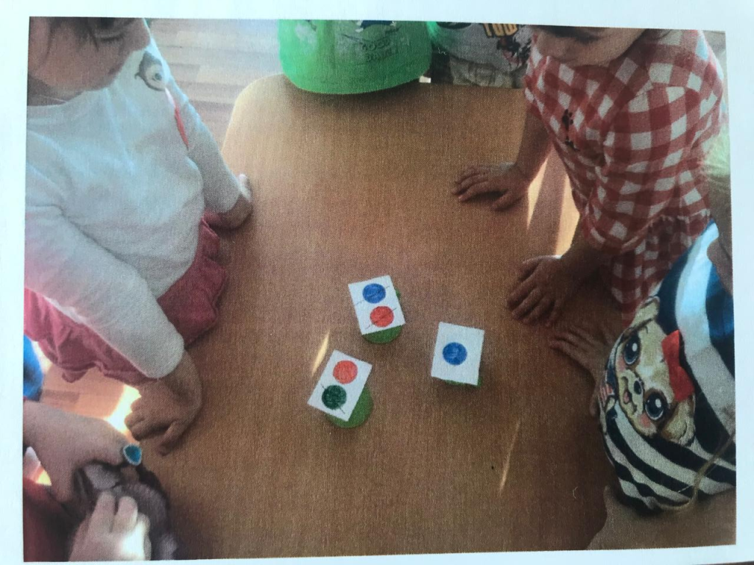
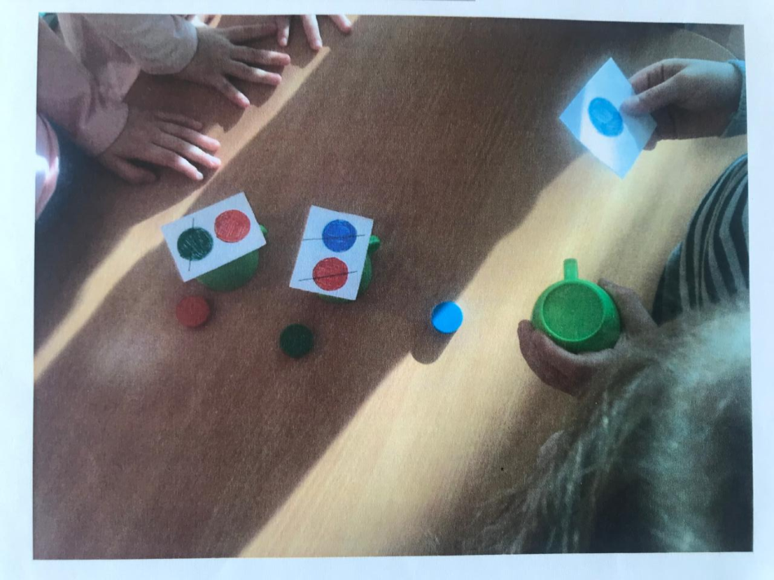
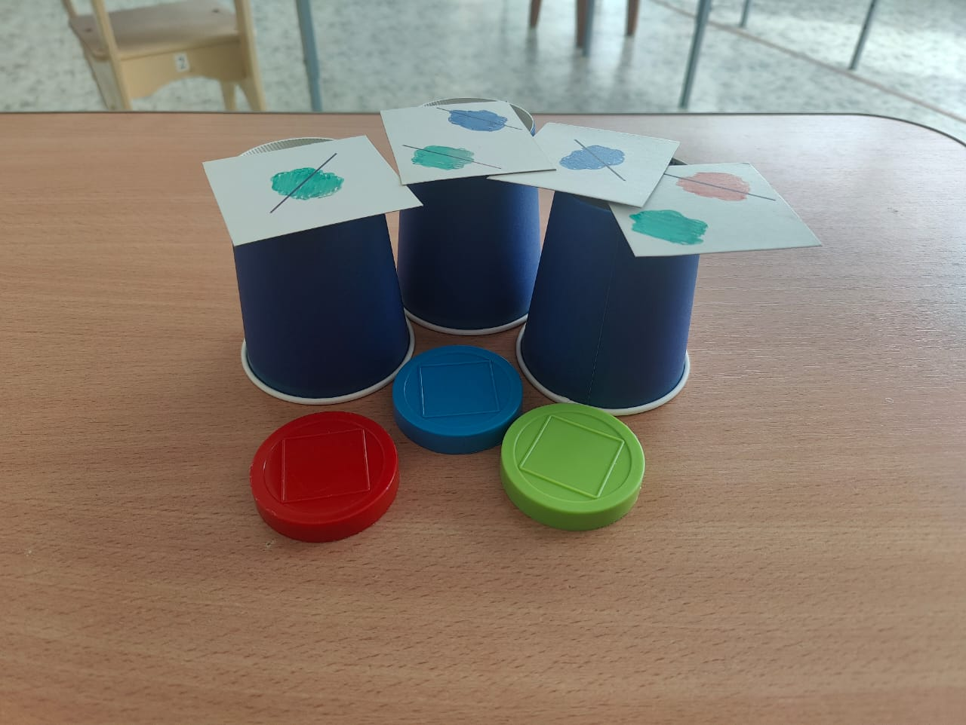
Математика для дошколят

Slide 19
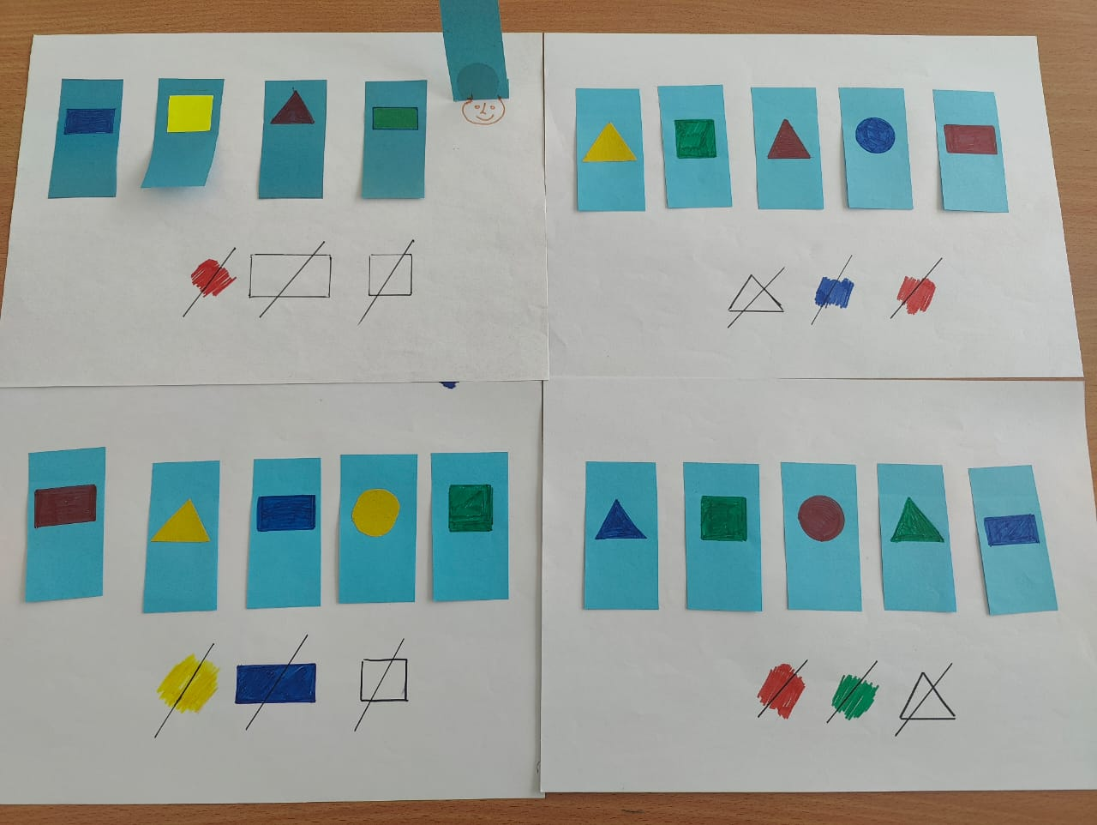
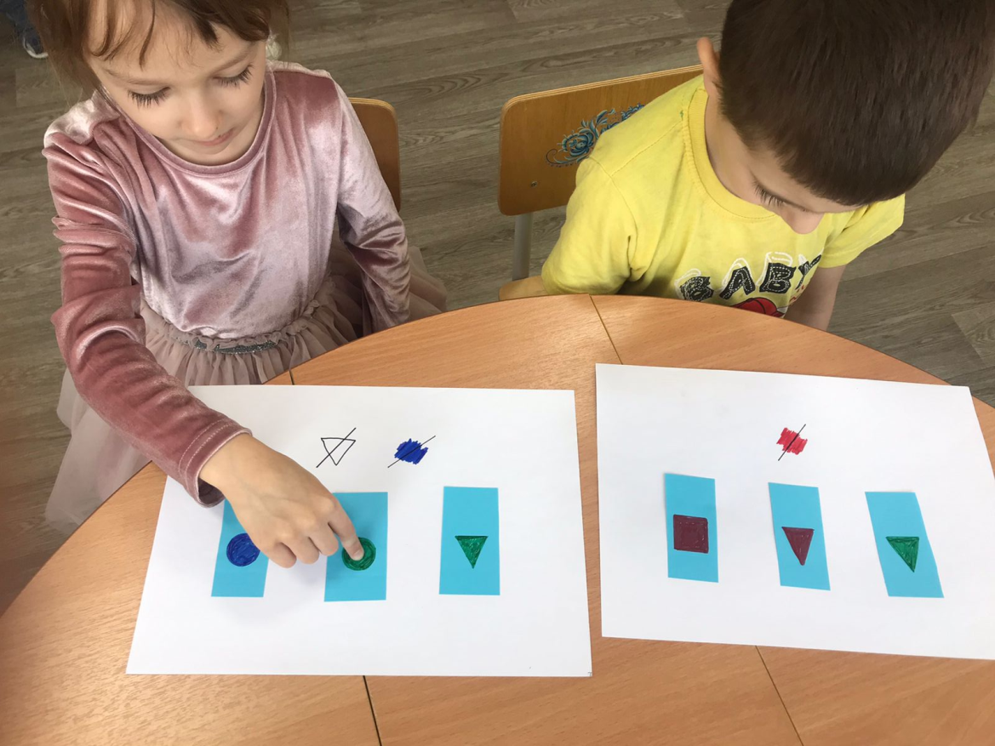
« Загадки с сюрпризом»

Slide 20
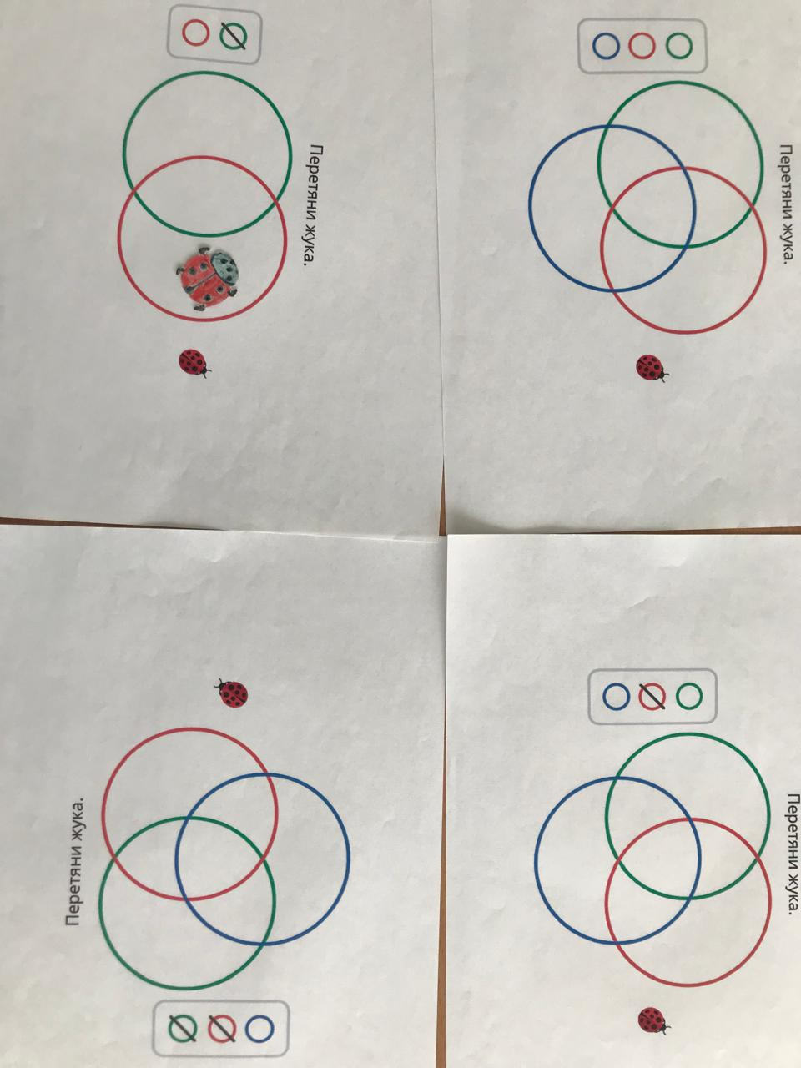

Slide 21
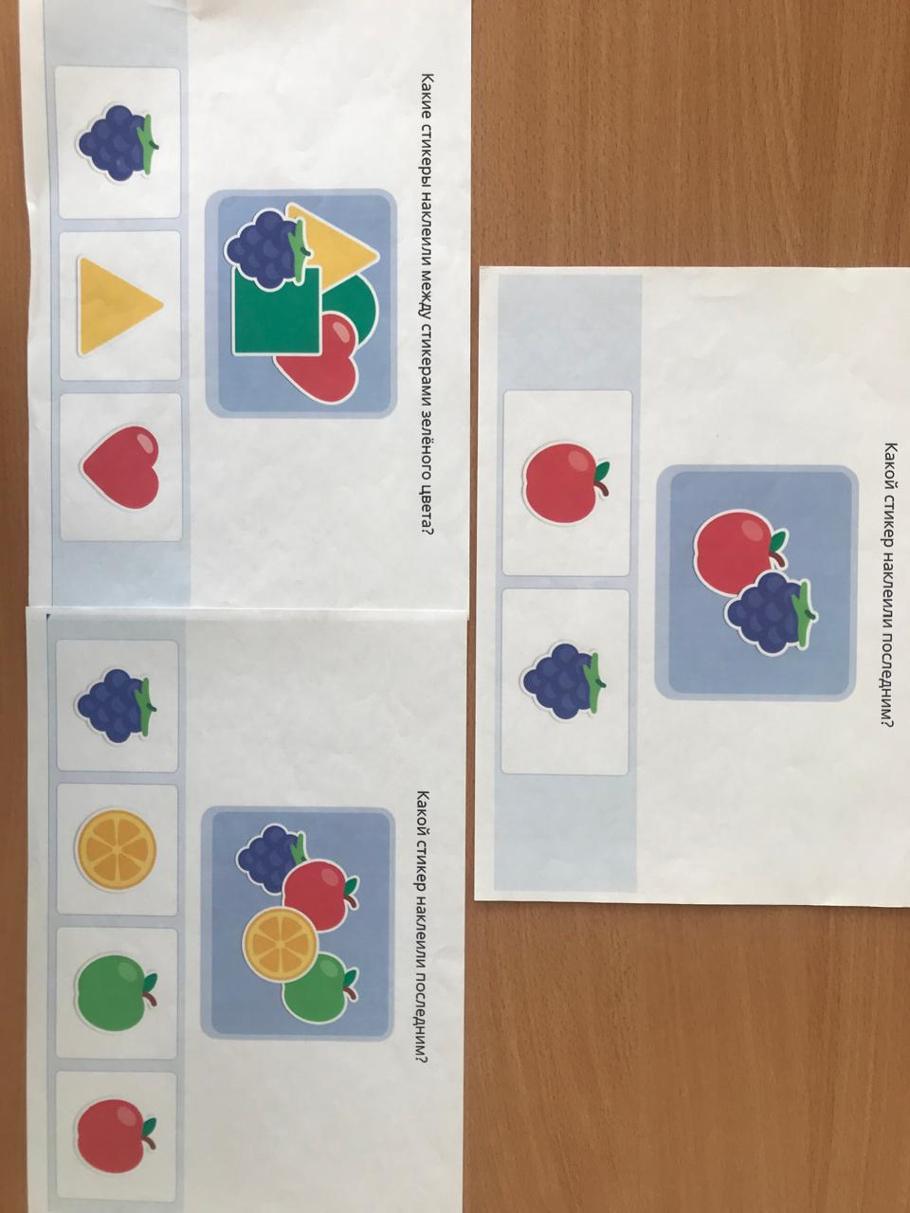

Slide 22
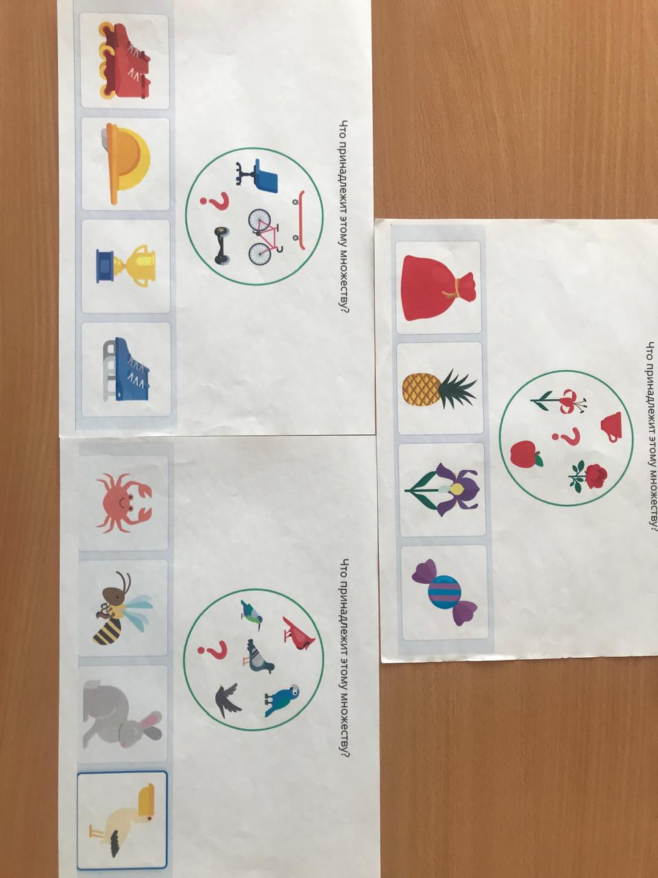

Slide 23
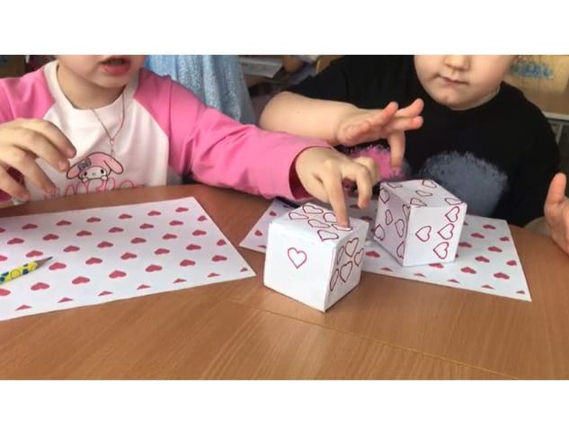
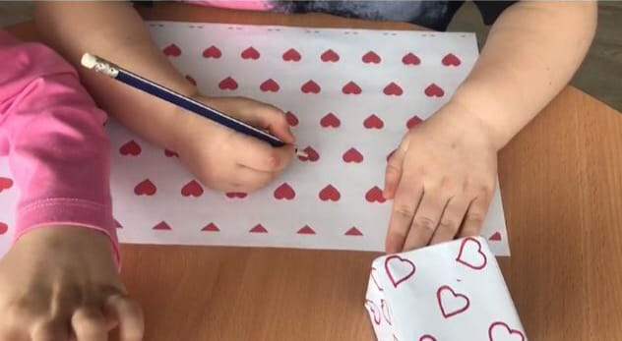

Slide 24
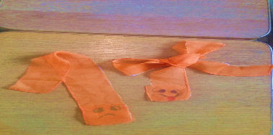
Задачки для самых маленьких Вот смотрите, классика. Цель: обсудить с малышом, что такое короткое/длинное и прочие важные вещи. Можно подсунуть ему картинку с парой ленточек: «Ну-ка, дружок, найди самую длинную». А можно сказку рассказать. О двух ленточках. Та, что подлиннее – хвастушка и задавака. «Не хочу с тобой играть! Ты – коротышка какая-то. А из меня и бантик можно сделать, и узелок завязать». Грустно короткой ленточке, чуть не плачет она. Вдруг видит, к длинной ленточке малыш подошел. С ножницами в руке. Чик-чик, и вместо длинной ленточки на коврике две лежат – коротенькие. Посмотрели ленточки друг на друга (сколько их всего стало, кстати?), спорить им теперь не о чем, длина у них одинаковая. Подружились они и стали с тех пор играть вместе.

Slide 26
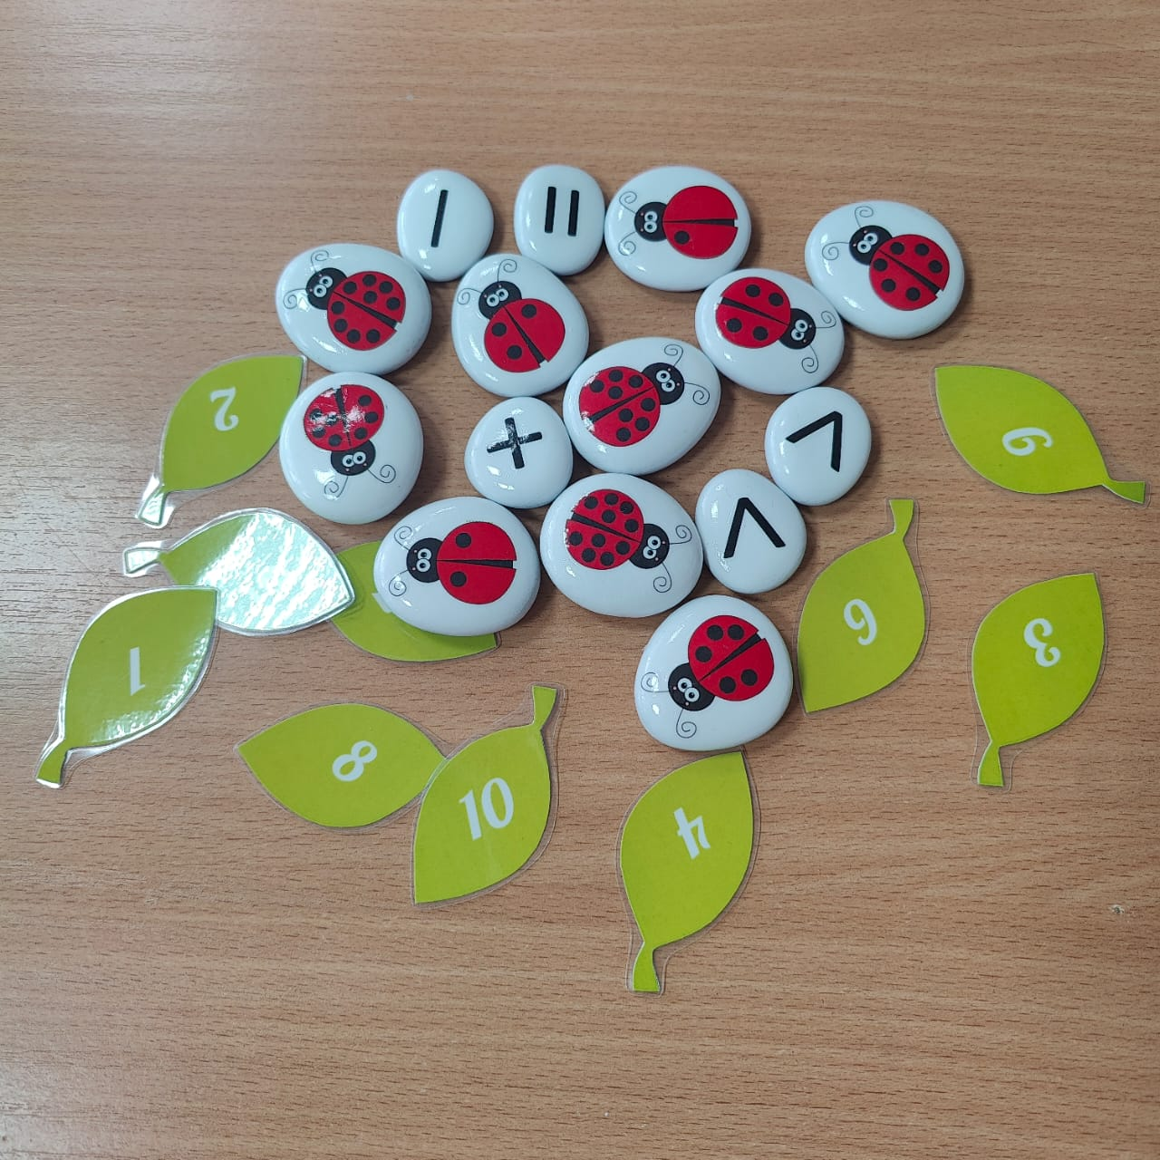
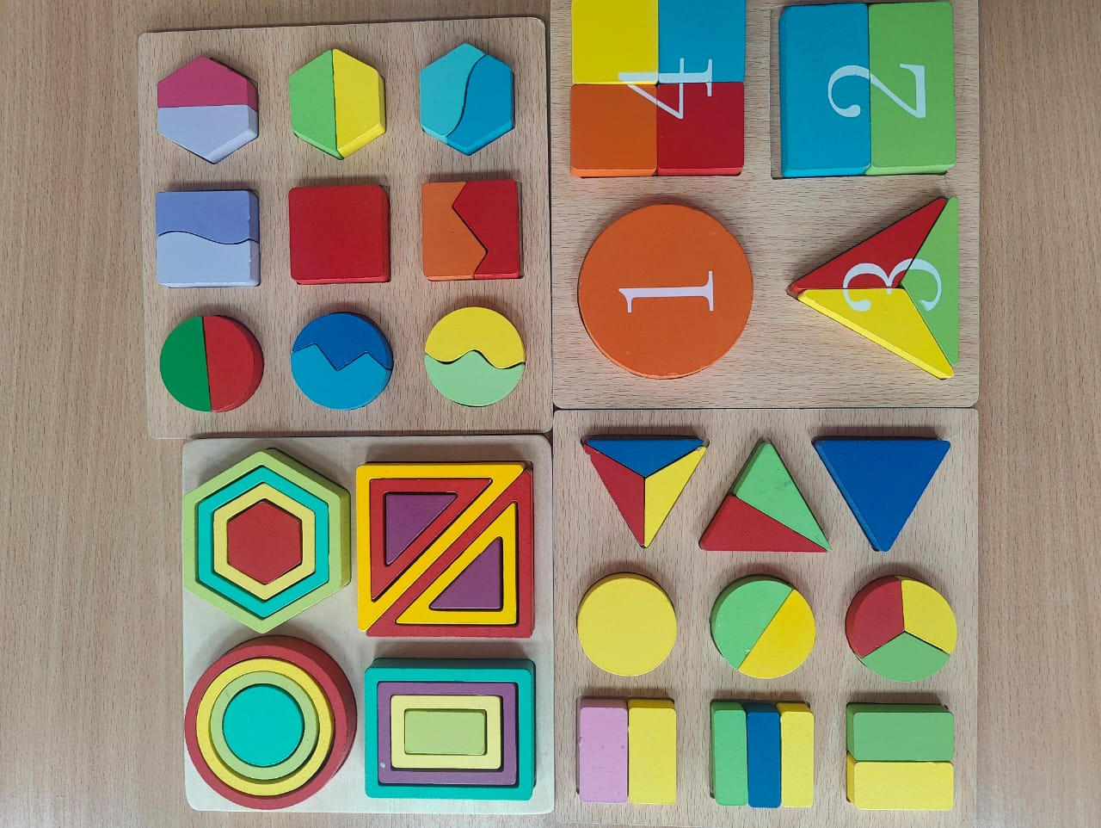

Slide 27
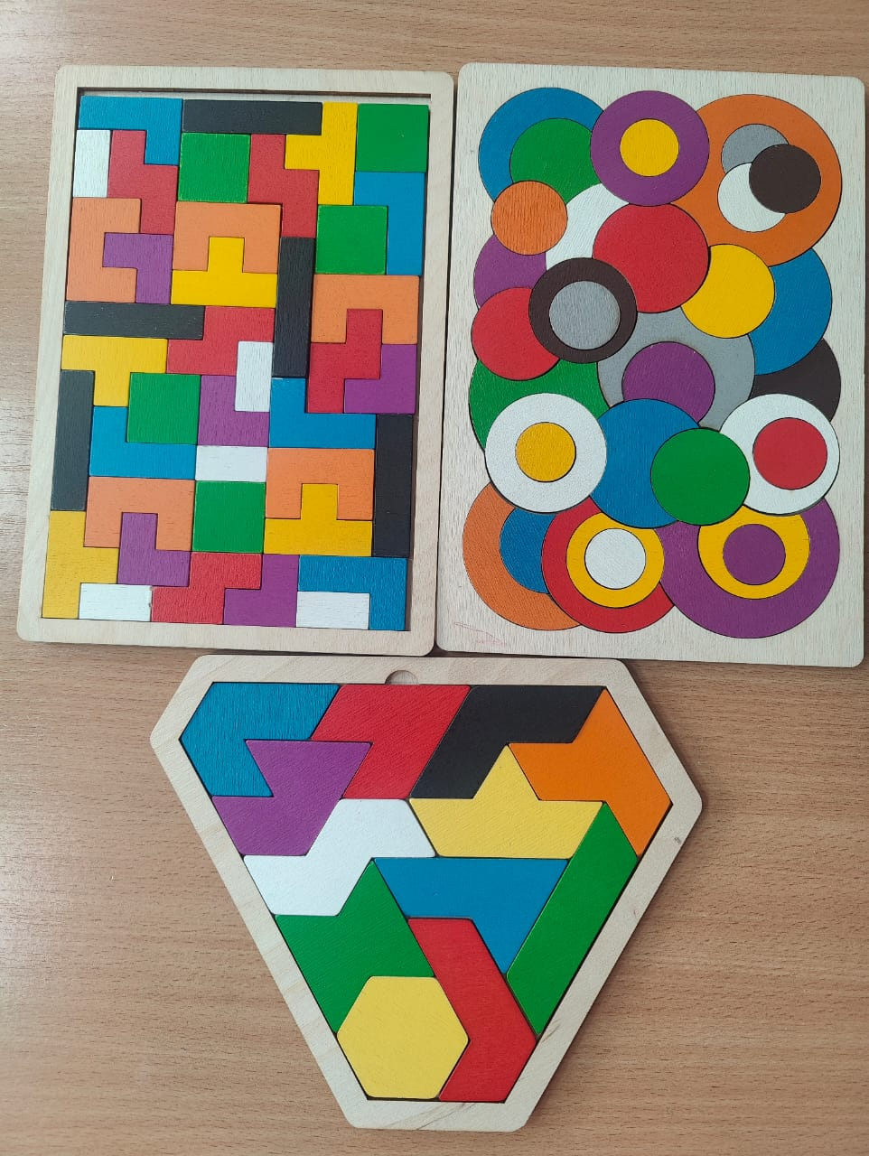
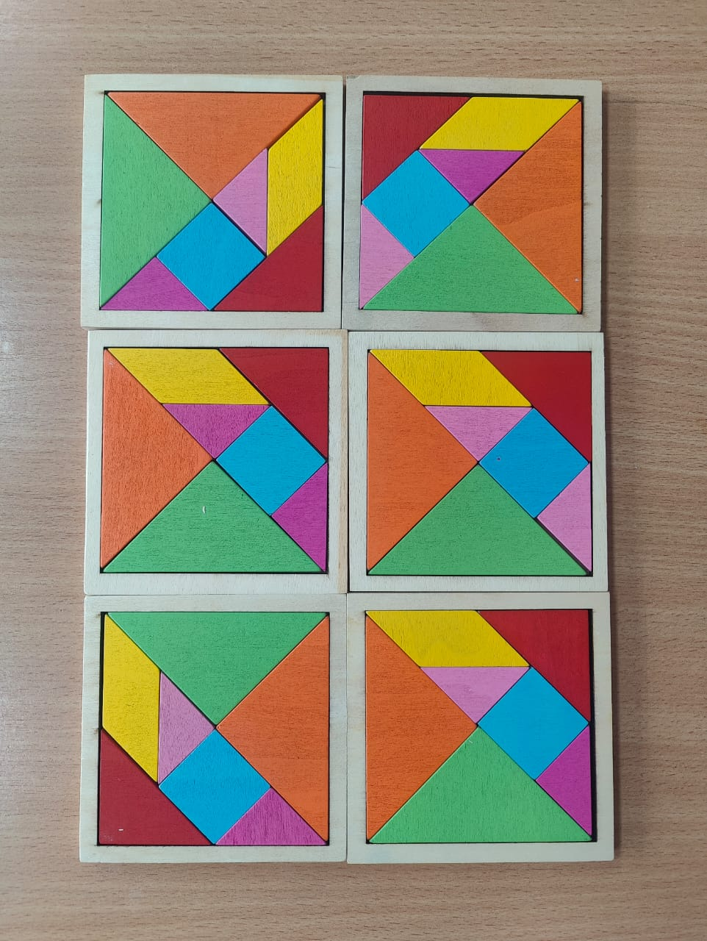

Slide 28
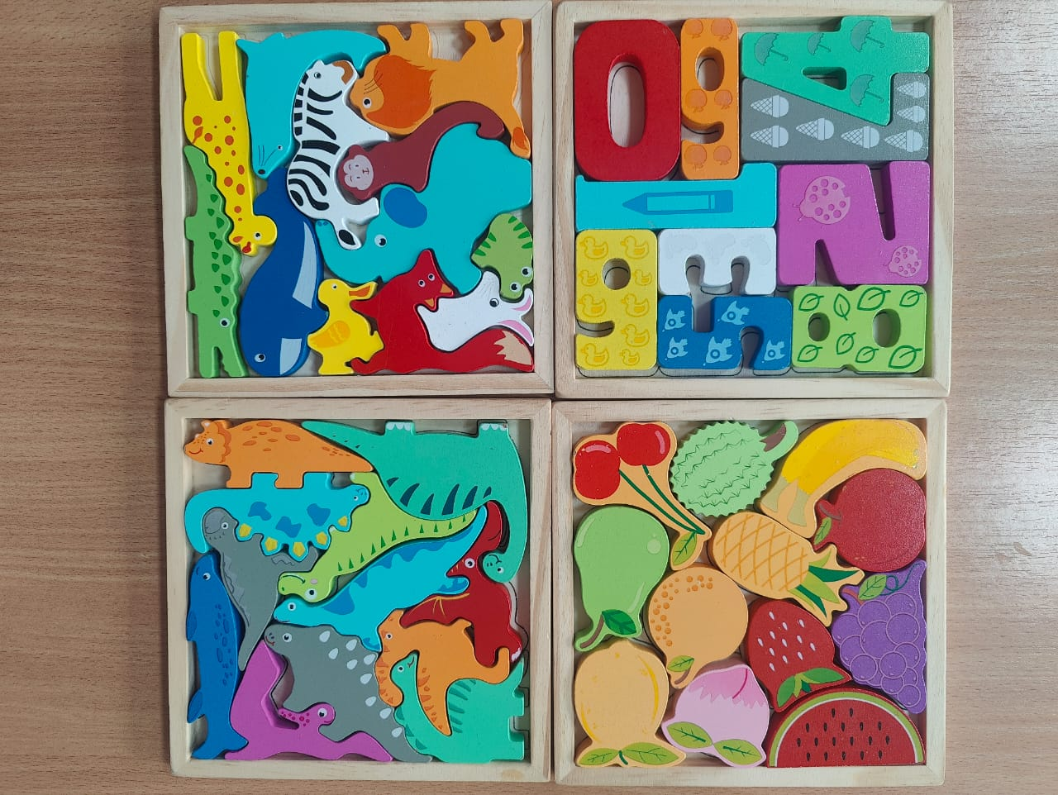
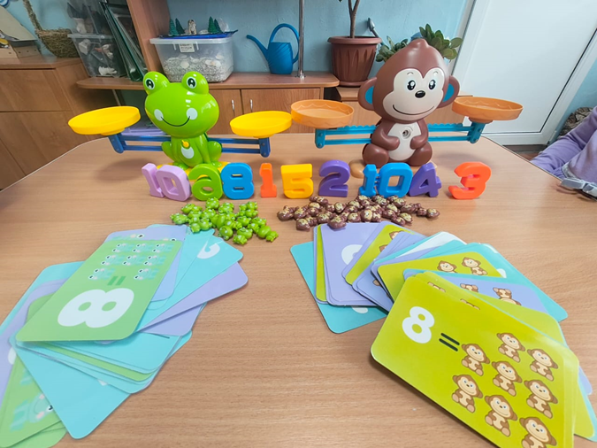

Slide 29
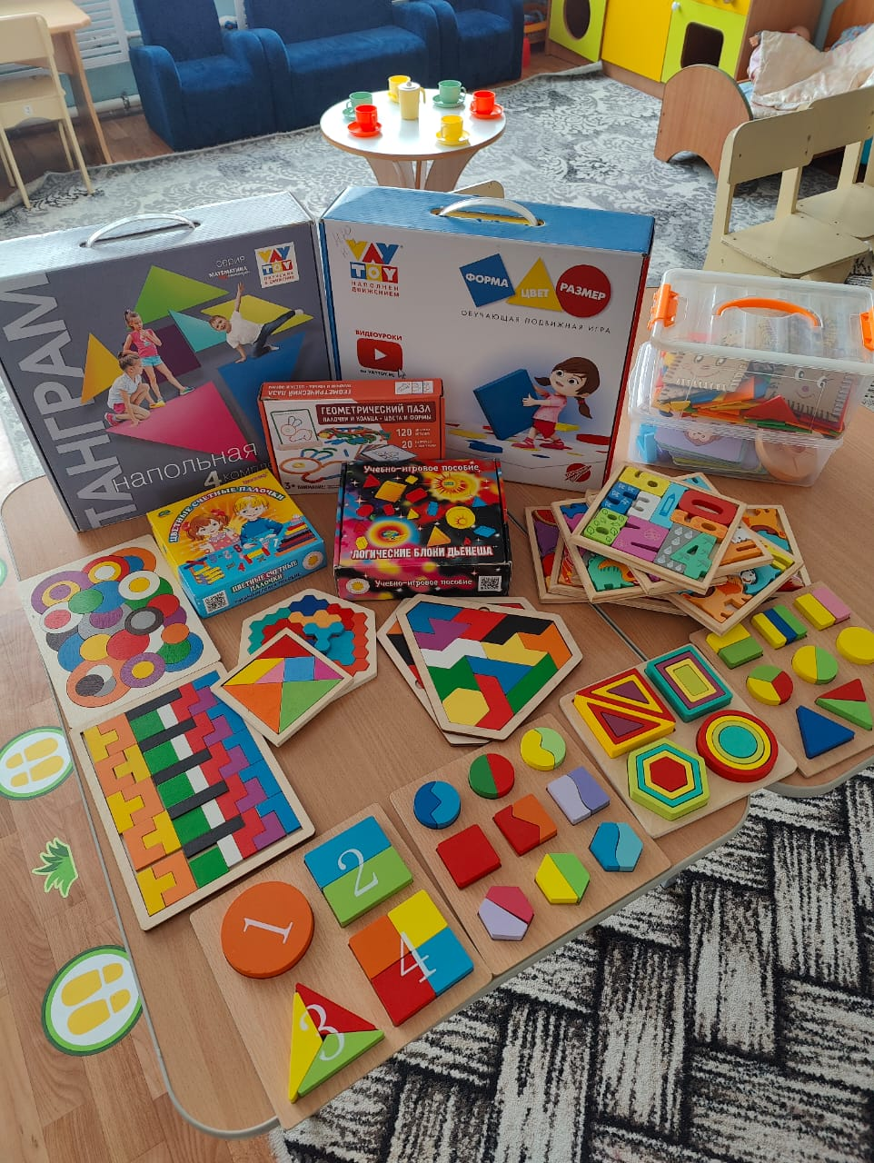

Slide 30
Не стоит забывать о « математических играх», которые, как волшебная палочка, напоминают нам, что изучение чисел может быть таким же увлекательным, как чтение любимой книги.

